Slide 1


인강호흡 Spring
프로젝트
Spring
Project

Slide 2

5
화면설계, DFD, DB모델링
5- 5
교재 결제 관리
1
개발주제
2
요구사항
개발내용 및 개발담당
5 – 1
회원관리
5 - 6
장바구니 관리
3
와이어프레임
5 - 2
강의관리
5 - 7
멘토링(채팅)관리
4
소요자원
5 - 3
교재관리
공지사항 관리
6
차후 개발내용
후기
4 - 1
erwin합본
5 - 4
강의 결제 관리

Slide 3
1 . 개발 주제 및
목적

Slide 4


1. 개발 주제 및 목적
주제
목적
인터넷 강의 수강 및 교재 판매 사이트
홈페이지를 통해 편리한 서비스 제공
수강 신청, 교재 판매 수익 사이트
배우고 싶은 강의에 대한 쉬운 접근성
멘토링을 통한 실시간 질문답변 시스템 제공
리뷰를 통한 나에게 맞는 교재, 강의 선택

Slide 5
2 . 요구사항 및 개발내용,
개발 담당

Slide 6
2. 요구사항
회원 관리
회원은 회원정보와 비밀번호를 변경 가능
교재 관리
교재 정보에서 해당 교재로 진행중인 강의 표시
교재 결제
배송완료 상태인 교재에 한해 리뷰 작성 가능
강의 관리
로그인 유무에 따라 장바구니/구매 버튼 표시
강의 결제
강의 결제 후 수강 평 작성 가능
장바구니
교재와 강의를 원하는 수량만큼 한번에 결제 가능
멘토링
대화방 클릭 시 메시지 모두 읽음 처리
공지사항
관리자 외에는 현재 공지만 열람 가능

Slide 7
2 . 개발 담당
강세형 팀장
장바구니, 강의 찜목록 관리 시스템
김태웅 웹서버관리
강의 관리 시스템
배상현 PL
강의 결제, 수강 평 관리 시스템
석지훈 DBA
교재 결제, 교재 평 관리 시스템
이수종 PM
회원 관리 시스템
조용상 서기
교재 관리 시스템
조용우 테스팅
멘토링(채팅) 관리 시스템

Slide 8
2. 개발 내용
공통개발 | 모듈개발 | 담당자 | 개발범위
Filter Interface Sitemesh AOP Advice | 회원관리 | 이수종 | 로그인, 로그아웃, 비밀번호 찾기, 수정, 회원정보 열람
 | 강의관리 | 김태웅 | 강의 리스트, 보기, 등록, 수정, 삭제
 | 교재관리, 공지사항 관리 | 조용상 | 교재 리스트, 상세보기, 등록, 수정, 삭제 공지사항 리스트, 상세보기, 등록, 수정, 삭제
 | 강의 결제, 수강 평 관리 | 배상현 | 강의 결제, 수강 평 관리
 | 교재 결제, 교재 평 관리 | 석지훈 | 교재 주문,후기 목록, 상세보기, 주문하기, 후기작성, 후기수정, 배달상태수정, 목록삭제, 후기삭제
 | 장바구니, 강의 찜 목록 관리 | 강세형 | 장바구니 리스트, 상품 상세보기,상품수량수정, 삭제
 | 멘토링(채팅) 관리 | 조용우 | 멘토 리스트, 상세보기, 글 등록, 수정,삭제 상담 리스트, 메시지 보내기

Slide 9
3 . 와이어 프레임

Slide 10
비회원
회원
관리자
3. 와이어 프레임
수강평 작성
강의 등록
로그인
로그아웃
강의 결제
수강평 수정
결제 취소
수강평 리스트
아이디찾기
강의
내 강의 목록
내 결제 목록
회원등급변경
수강평 삭제
결제 내역 상세보기
비밀번호
찾기
내정보보기
강의보기
회원강퇴
내정보
회원관리
회원리스트
회원탈퇴
강의 수정
회원정보
보기
내정보수정
회원가입
강의 삭제
상품수량변경
메인
장바구니
상품 삭제
후기 리스트
후기 상세보기
교재
교재 구매
전체리스트
목록 삭제
교재 등록
구매 목록
영역별리스트
내정보
결제 내역 상세보기
교재 수정
후기 수정
교재 상세보기
후기 작성
배송 상태 수정
교재 삭제
후기 삭제

Slide 11
비회원
회원
관리자
3. 와이어 프레임
멘토
지원하기
진행 중인 대화방 목록
(멘토)
공지등록
상담창
(메시지)
멘토링
(회원만)
진행 중인 대화방 목록
(멘티)
리스트
공지사항
메인
멘토링 목록
(멘티)
상세보기
(멘티)
멘토링
신청하기
(멘티)
대화방 생성
(멘티)
공지수정
상세보기
멘토링 목록
(멘토)
상세보기
(멘토)
수정하기
(멘토)
공지삭제
접수마감
(멘토)

Slide 12
4. 소요자원

Slide 13
4 . 소요 자원
OS | Window 10 pro
DBMS | Oracle 11g
개발언어 | JAVA
Tool | STS, Oracle SQL Developer
서버 | Tomcat
VCS | SVN

Slide 14
4 - 1 . Erwin 합본

Slide 15
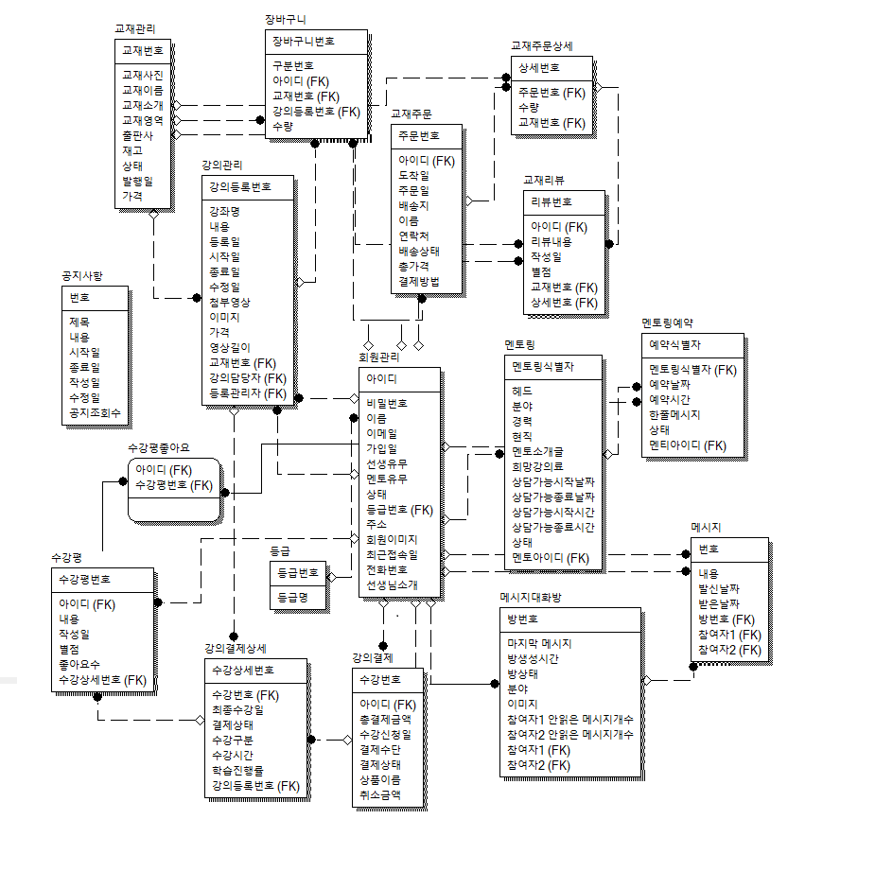
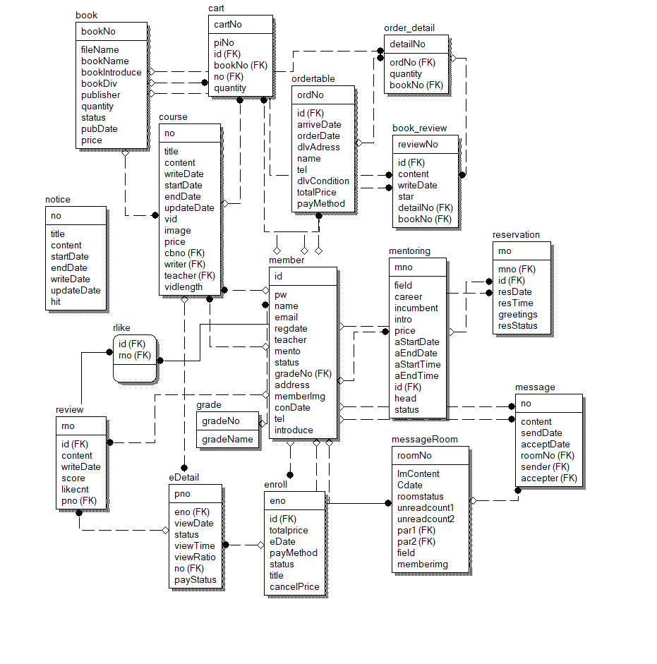
Logical
Physical

Slide 16
5 . 화면 구현, DFD
DB모델링
회원 관리

Slide 17
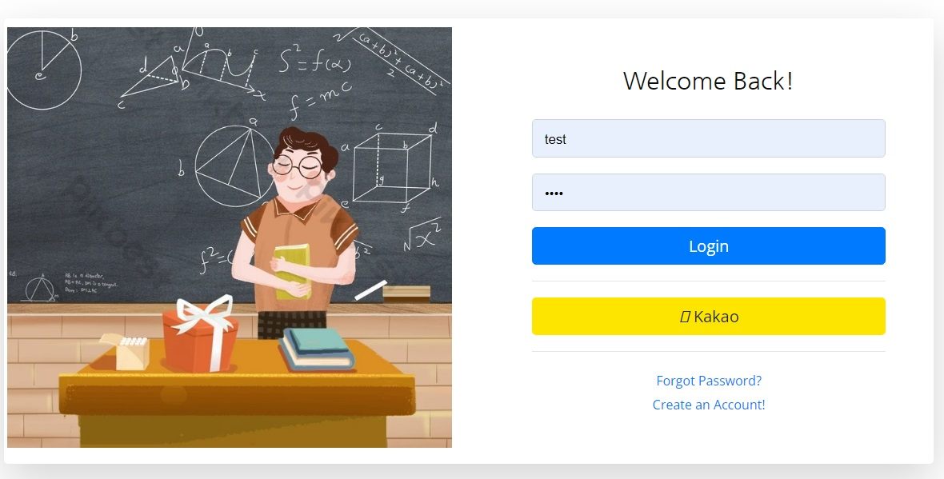
5 - 1 . 회원관리 – 화면구현 로그인
D1
 | 입력데이터
D1 | ID
D2 | PW
 | 출력데이터
 | 링크
L1 | Login.do
L2 | Kakaologin.do
L3 | Check.do
L4 | forgatPw.do
D2
L1
L2
L3
L4

Slide 18
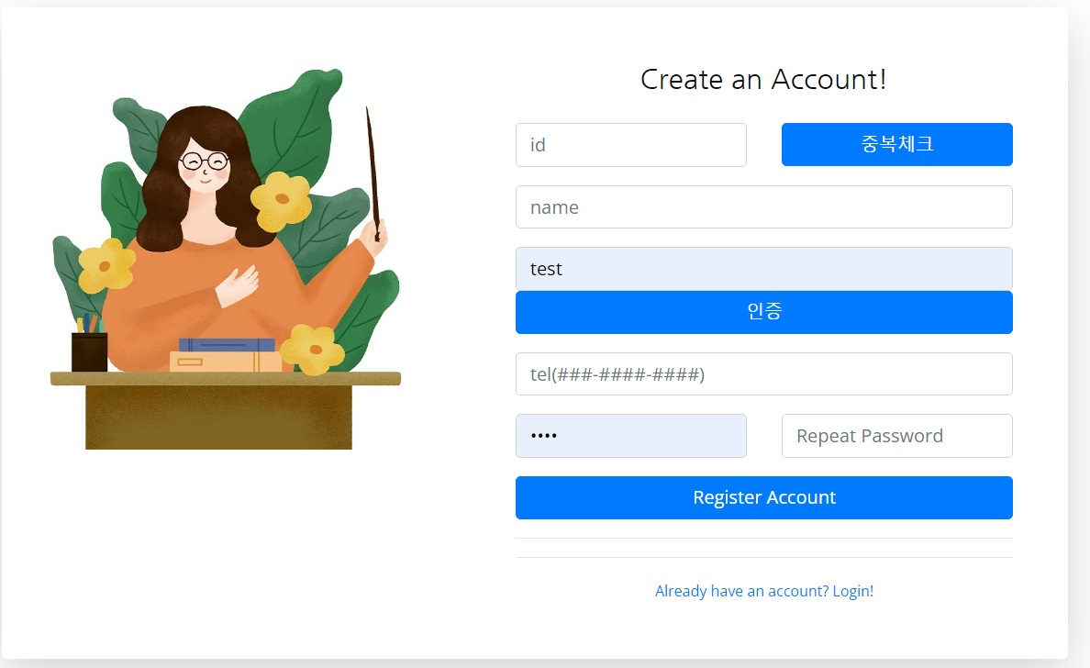
5 - 1 . 회원관리 – 화면구현 회원가입
D1
L3
 | 입력데이터
D1 | ID
D2 | NAME
D3 | EMAIL
D4 | TEL
D5 | PW
 | 링크
L1 | Mailsender.do
L2 | Join.do
L4 | Idcheck.do
D2
D3
L1
D4
D5
L2

Slide 19
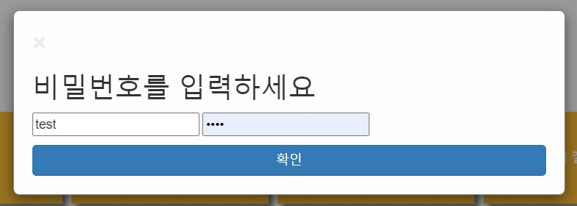
5 - 1 . 회원관리 – 화면구현 탈퇴
 | 입력데이터
D1 | ID
D2 | pw
L1 | Deleteid.do
D1
D2
L1

Slide 20
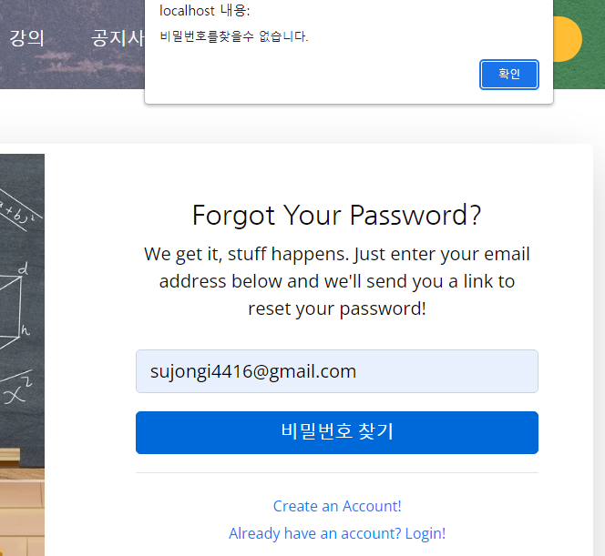
5 - 1 . 회원관리 – 화면구현 비밀번호 찾기
 | 입력데이터
D1 | EMAIL
 | 출력데이터
L1 | findPw.do
D1
L2

Slide 21
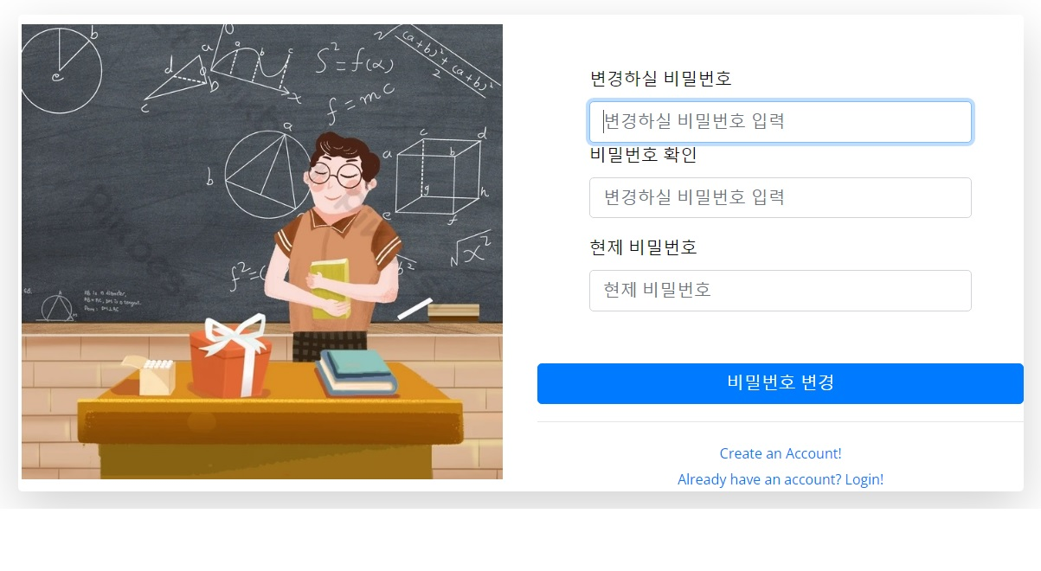
5 - 1 . 회원관리 – 화면구현 비밀번호 변경
D1
 | 입력데이터
D1 | PW
D2 | PW2
L1 | changePw.do
D2
L1

Slide 22
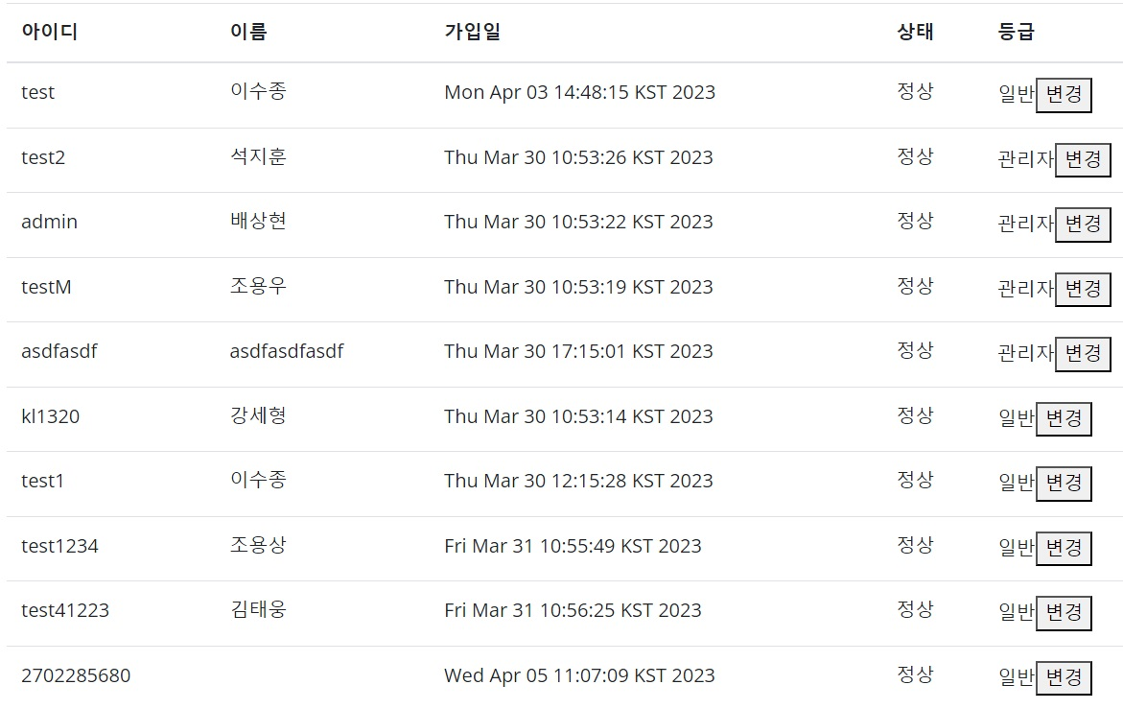
5 - 1 . 회원관리 – 화면구현 회원리스트
L1
L2
L3
L4
D1
D2
 | 입력데이터
D1 | Status
D2 | id
 | 출력데이터이터
L1 | Id
L2 | Name
L3 | Regdata
L4 | status

Slide 23
5- 1 . 회원관리 DFD 로그인
grade
member
ID,NAME,EMAIL,GRADENO,
GRADENAME. MENTO
jsp
ID,NAME,EMAIL,GRADENO,
GRADENAME. MENTO
MemberController
ID,PW
ID,NAME,EMAIL,GRADENO,
GRADENAME. MENTO
MemberServiceImpl
ID,PW
ID,PW
MemberMapper

Slide 24
5 – 2 . 회원관리 DFD 회원가입
member
jsp
MailSendService
long
int
MemberController
MemberServiceImpl(join)
ID,PW,EMAIL
int
MemberServiceImpl(idcheck)
ID,PW,EMAIL,NAME,TEL
MemberMapper

Slide 25
5- 1 . 회원관리 DFD 회원 리스트
grade
member
ID,NAME,REGDATE,STATUS,GRADENAME
jsp
ID,NAME,REGDATE,STATUS,GRADENAME
MemberController
ID,NAME,REGDATE,STATUS,GRADENAME
MemberServiceImpl
MemberMapper

Slide 26
5- 1. 회원관리 DFD 회원 VIEW
grade
member
id, name, email,
regDate, teacher, mento, status, address, memberimg,
gradeName
jsp
id, name, email,
regDate, teacher, mento, status, address, memberimg,
gradeName
MemberController
ID
id, name, email,
regDate, teacher, mento, status, address, memberimg,
gradeName
MemberServiceImpl
ID
MemberMapper

Slide 27
5- 1 . 회원관리 DFD 회원 UPDATE
grade
member
id, name, email,
regDate, teacher, mento, status, address, memberimg,
gradeName
jsp
id, name, email,
regDate, teacher, mento, status, address, memberimg,
gradeName
MemberController
id, name, email,
regDate, teacher, mento, status, address, memberimg,
gradeName
id, name, email,
regDate, teacher, mento, status, address, memberimg,
gradeName
MemberServiceImpl
id, name, email,
regDate, teacher, mento, status, address, memberimg,
gradeName
MemberMapper

Slide 28
5- 1 . 회원관리 DFD 회원 DELETE
member
jsp
MemberController
id
MemberServiceImpl
id
MemberMapper

Slide 29
5- 1 . 회원관리 DFD 회원 DELETE
member
jsp
MemberController
id
MemberServiceImpl
id
MemberMapper

Slide 30
5- 1 . 회원관리 DFD 비밀번호찾기
member
jsp
MemberController
Id,pw
MemberServiceImpl
Id,pw
MemberMapper

Slide 31
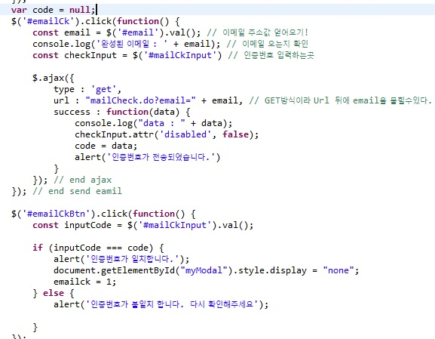
5-1. 회원관리 핵심코드 이메일인증
이메일을 보내고 보낸 번호를 가져온다

Slide 32
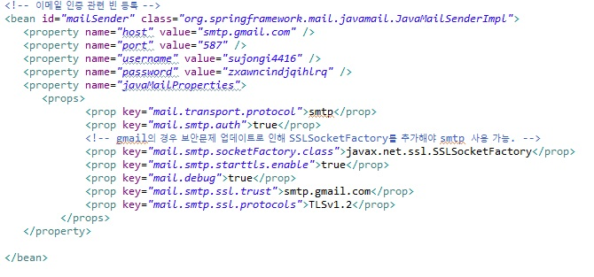
5-1. 회원관리 핵심코드 이메일인증
본인의 이메일과 비밀번호를 적는곳

Slide 33
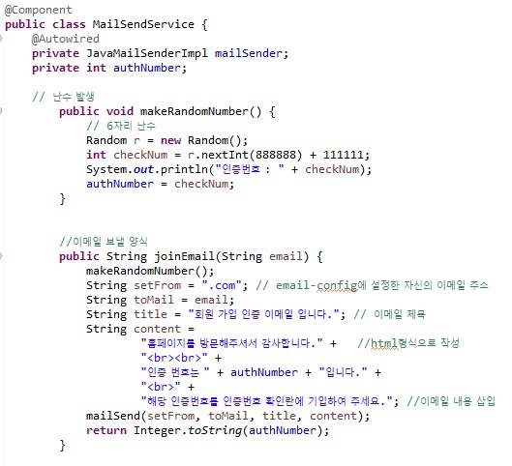
5-1. 회원관리 핵심코드 이메일인증
6개 난수생성
메일을 보내는 메서드에 내용을 입력
아작스로 보낼 6자리수

Slide 34
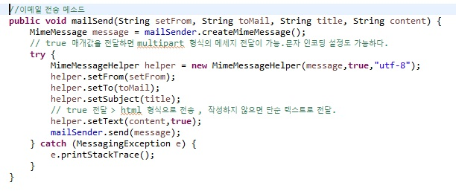
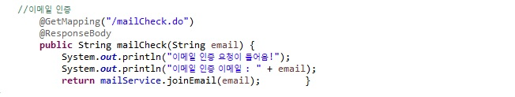
5-1. 회원관리 핵심코드 이메일인증
이메일 전송 메서드
난수를 받아서 jsp로 전달

Slide 35
5-1. 회원관리 핵심코드 이메일인증
이메일 전송 메서드
난수를 받아서 jsp로 전달

Slide 36
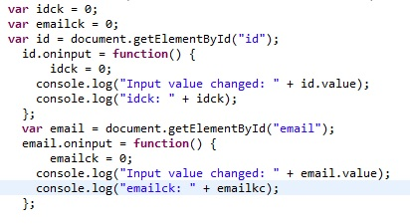
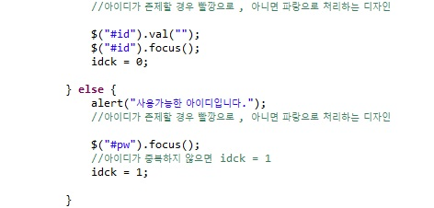
5-1. 회원관리 핵심코드 회원가입체크
아이디 체크 이메일 인증시 변수를 1로 바꿔줍니다.
아이디 체크 ,이메일 인증시 변수를 1로 바꿔줍니다.

Slide 37
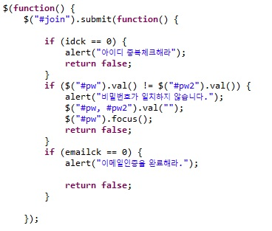
5-1. 회원관리 핵심코드 회원가입체크
변수를 확인하여 1일때만 가입이 가능하게

Slide 38
5-1. 회원관리 핵심코드 회원가입체크
Oninput을 사용하여 input수정시 다시 0으로

Slide 39
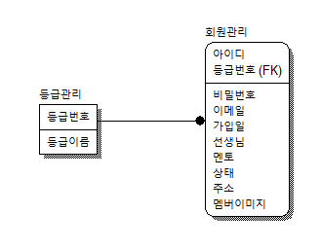
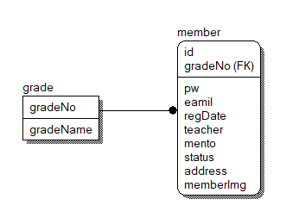
5- 1 . 회원관리 DB 모델링
Logical
Physical

Slide 40
5. 시연
회원 관리

Slide 41
5 . 화면 구현, DFD
DB모델링
강의 관리

Slide 42
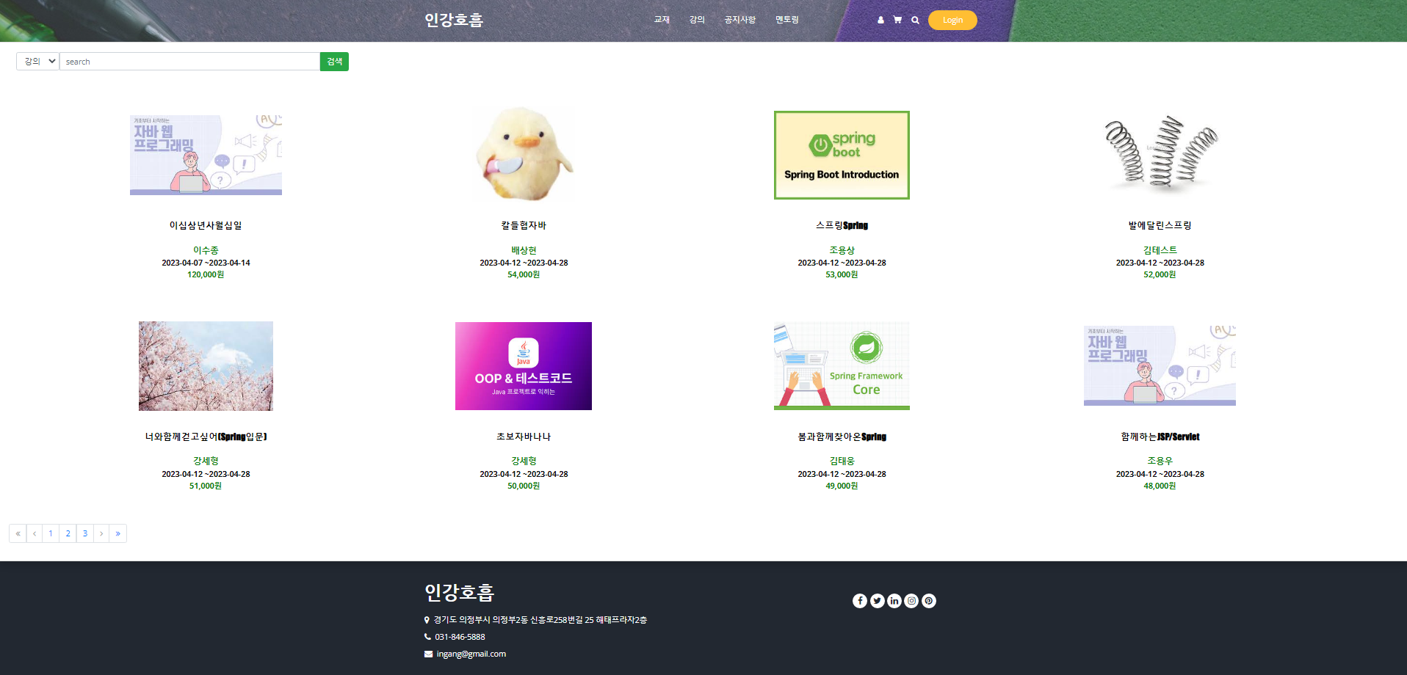
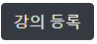
5 – 2 . 강의관리 화면구현 - 리스트
D2
입력 데이터
D1
L1
D3
D1 : 검색 항목 메뉴 선택
D2 : 검색 단어 입력
L4
출력 데이터
D3 : 위에서부터 순차적으로
이미지
강의명
담당자
기간
가격
L2
링크
L1 : 검색 결과 리스트(list.do)
L2 : 강의선택 보기 페이지(view.do)
L3 : 선택 페이지 리스트(list.do)
L4 : 강의등록 페이지(write.do)
L3

Slide 43
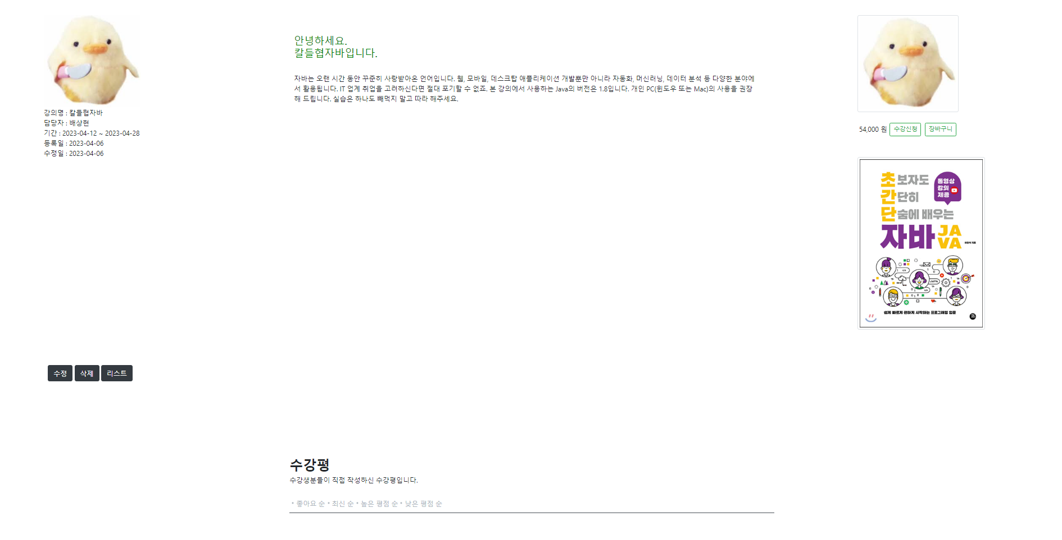
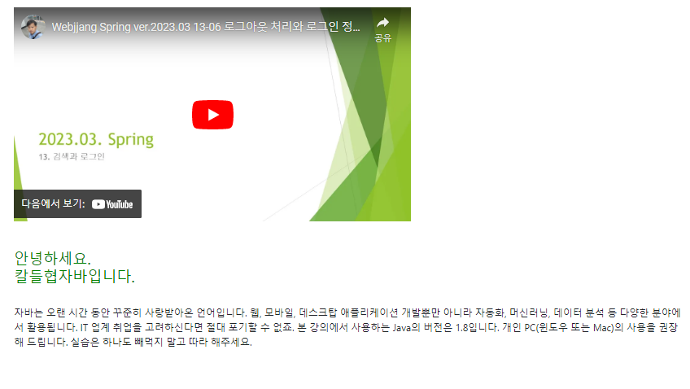
5 – 2 . 강의관리 화면구현 - 보기
D1
D3
출력 데이터
D2
D1 : 위에서부터 순차적으로
이미지
강의명
담당자
기간
등록일
수정일
D2 : 위에서부터 순차적으로
동영상
내용
D3 : 강의이미지,가격, 교재이미지
L2
L1
링크
L1 : 동영상 링크
L2 : 수강신청 (enroll/enroll.do?no)
장바구니 (cart/list.do)
교재이미지 (book/view.do?no)
L3 : 버튼 세개
수정 (update.do)
삭제 (Delete.do)
리스트 (back)
L3

Slide 44
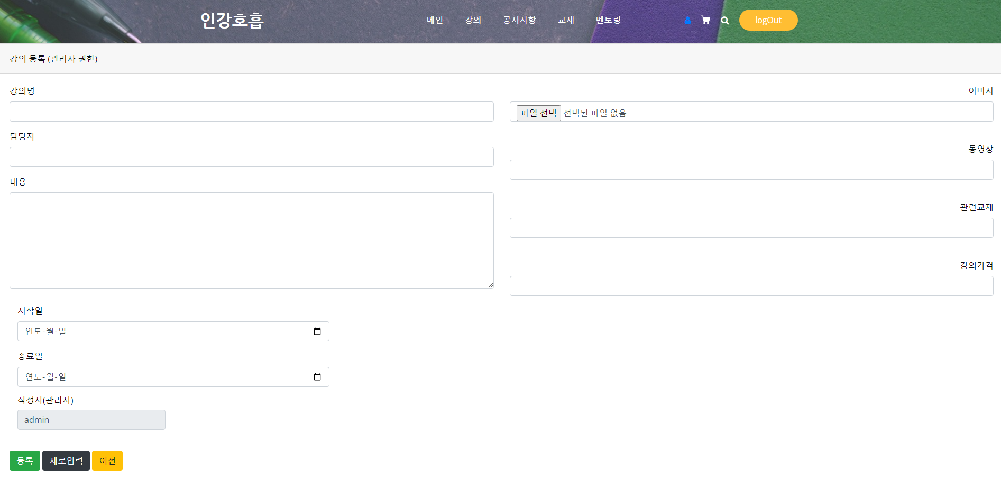
5 – 2 . 강의관리 화면구현 - 등록
입력 데이터
D : 왼쪽 위부터 아래로 -> 오른쪽 으로
강의명
담당자
내용
시작일
종료일
작성자(관리자)
이미지
동영상
관련교재
강의가격
D
링크
L : 버튼 세개
등록 (list.do)
새로 입력 (reset)
이전 (back)
L

Slide 45
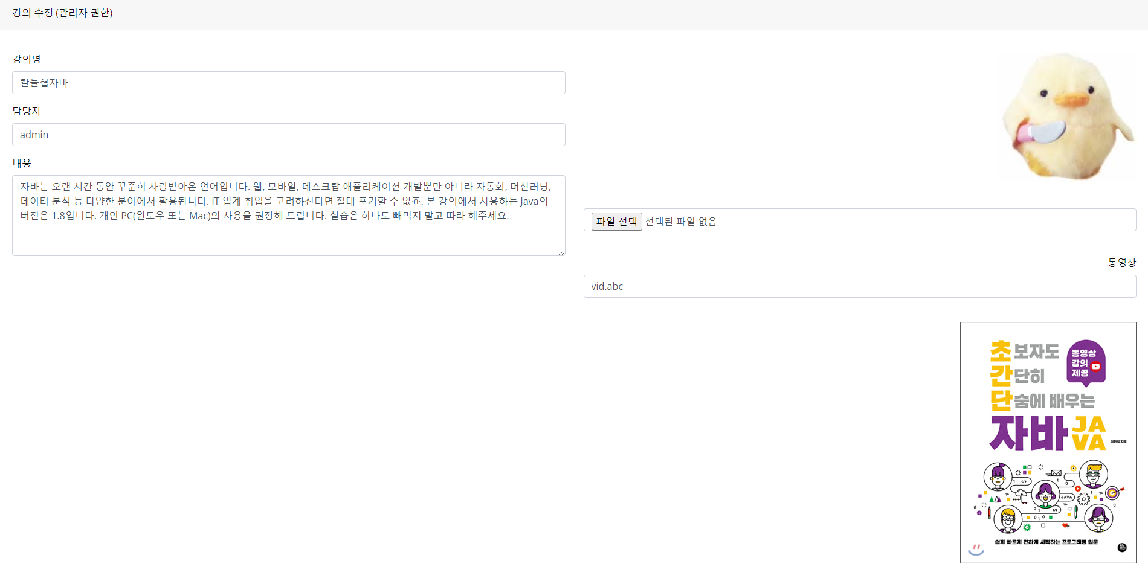
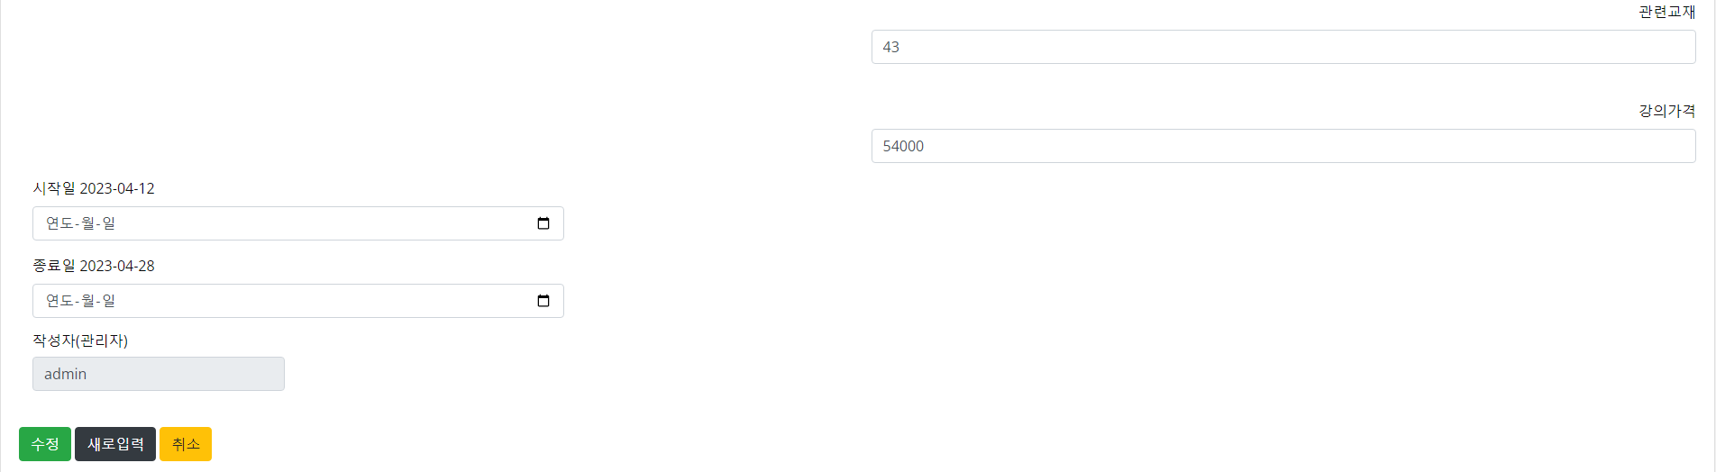
5 – 2 . 강의관리 화면구현 - 수정
입력 데이터
D : 왼쪽 위부터 아래로
강의명
담당자
내용
시작일
종료일
작성자
이미지
동영상
관련교재
강의가격
링크
L : 버튼 세개
수정 (view.do)
새로 입력 (reset)
취소 (back)

Slide 46
5 – 2 . 강의관리 DFD - 목록
Course
DB
list.jsp
pageObject, List<CourseVO>
CourseController
List<CourseVO> list(PageObject pageObject)
CourseServiceImpl
no, title, startDate, endDate,
image, price, teacher, name
no
CourseMapper
no

Slide 47
5 – 2 . 강의관리 DFD - 보기
Course
DB
view.jsp
list.jsp
CourseVO()
CourseController
no
CourseVO()
CourseServiceImpl
no, title, content, writeDate, startDate, endDate,
updateDate, vid, image, price, cbno, teacher
no
CourseMapper
no

Slide 48
5 – 2 . 강의관리 DFD - 등록
Course
DB
write.jsp
list.jsp
int
CourseController
int
int
CourseServiceImpl
no, title, startDate, endDate,
Vid, vidlength, image, price,
cbno, writer, teacher
CourseMapper

Slide 49
5 – 2 . 강의관리 DFD - 수정
Course
DB
view.jsp
int
CourseController
no,vo
int
int
CourseServiceImpl
no,vo
CourseMapper
no,vo

Slide 50
5 – 2 . 강의관리 DFD - 삭제
Course
DB
list.jsp
view.jsp
int
CourseController
int
no
int
CourseServiceImpl
no
CourseMapper
no

Slide 51
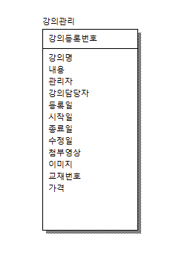
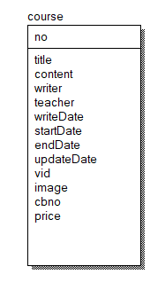
5 – 2 . 강의관리 DB 모델링
Logical
Physical

Slide 52
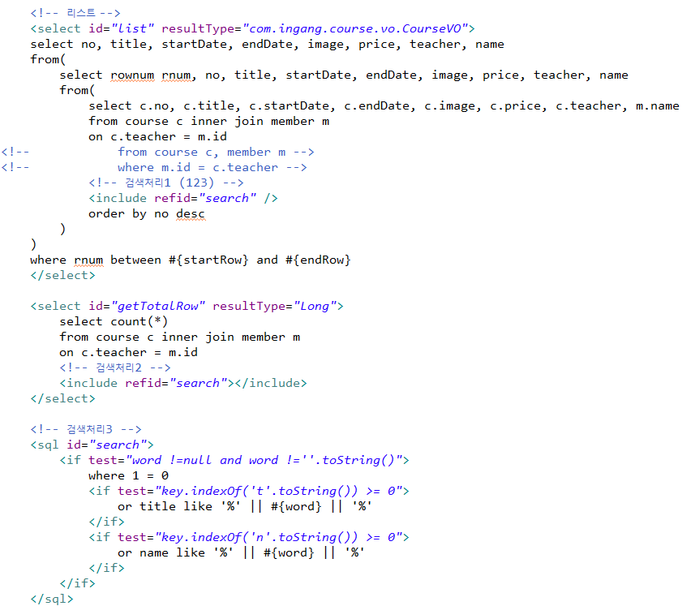
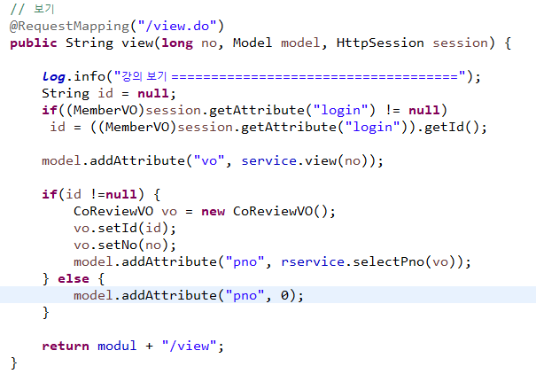
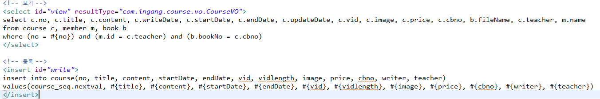
5 - 2 . 핵심코드

Slide 53
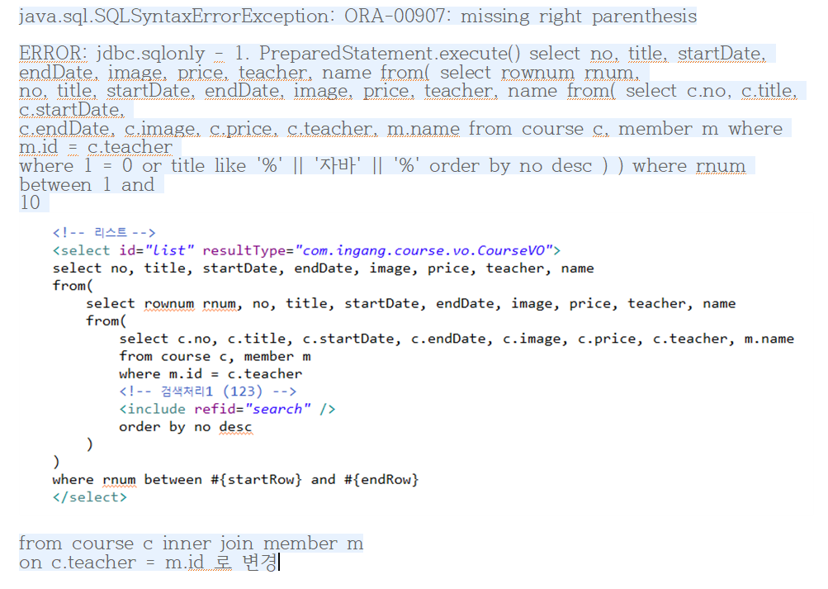
5 - 2 . 오류수정

Slide 54
5. 시연
강의 관리

Slide 55
5 . 화면 구현, DFD
DB모델링
공지사항 관리
교재 관리

Slide 56
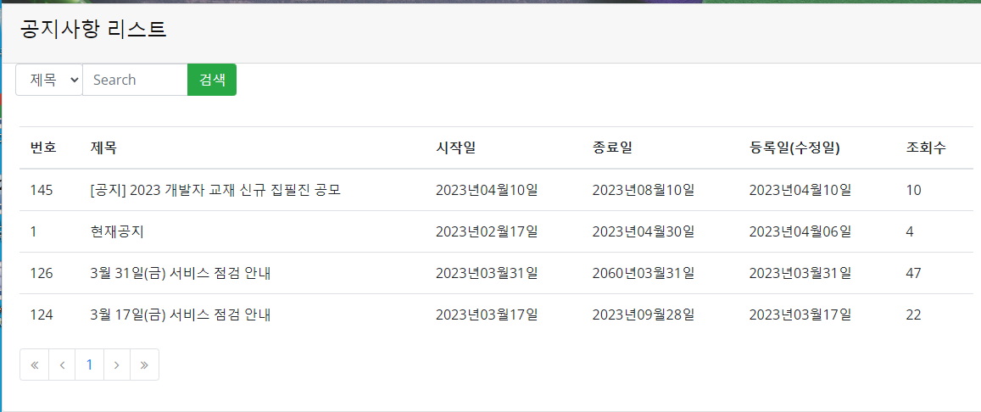
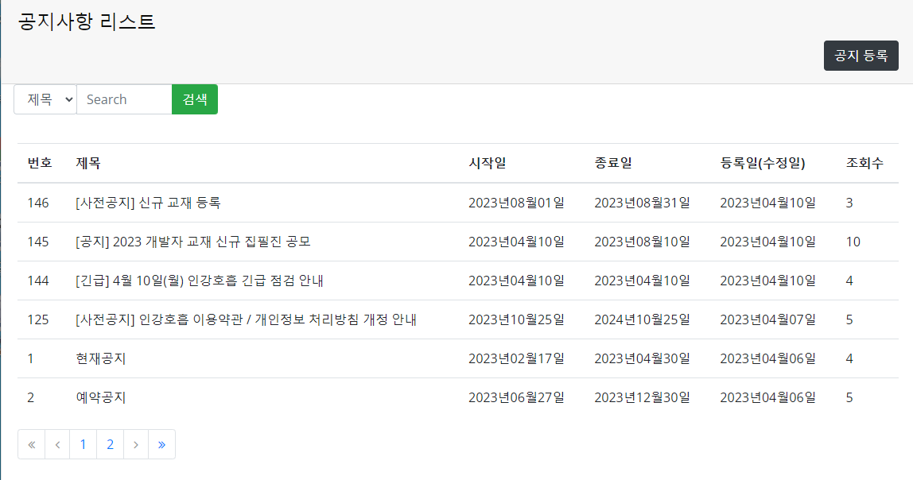
5 – 3 . 공지사항 관리 화면 구현 - 리스트
비회원,회원
D2
L1
D1
D4
D5
D6
D7
D8
입력 데이터
D1 : 검색 항목의 메뉴선택
D2 : 검색 단어 입력
D3
L2
출력 데이터
D3 : 번호(no)
D4 : 제목(title)
D5 : 시작일(startDate)
D6 : 종료일(endDate)
D7 : 수정일(updateDate)
D8 : 조회수(hit)
관리자
L3
공지 등록 버튼은
관리자 로그인시에만 보인다.
링크
L1 : 검색 결과 리스트 - list.do
L2 : 공지 상세보기- view.do
L3 : 공지 등록 폼 페이지 – write.do : get
L4 : 페이지 1 2 3… 리스트 - list.do
L4

Slide 57
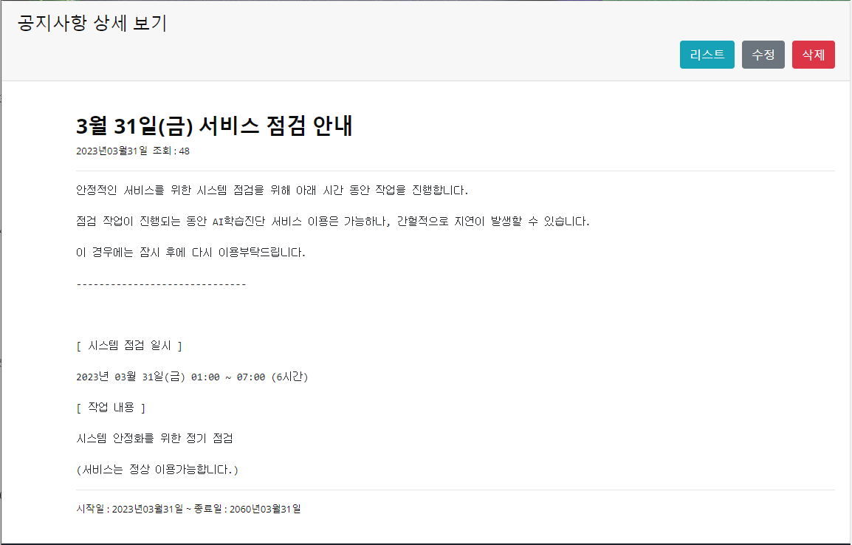
5 – 3 . 공지사항 관리 화면 구현 - 상세보기
L1
D1
L2
D2
L3
출력 데이터
D3
D1 : 제목(title)
D2 : 수정일(updateDate)
D3 : 조회수(hit)
D4 : 내용(content)
D5 : 시작일(startDate)
D6 : 종료일(endDate)
비회원, 회원 로그인시에는
수정, 삭제 버튼이 안보임
링크
D4
L1 : 리스트 페이지 이동 – list.do
L2 : 공지사항 수정 폼 페이지 – update.do: get
L3 : 삭제 처리 – delete.do
D5
D6

Slide 58
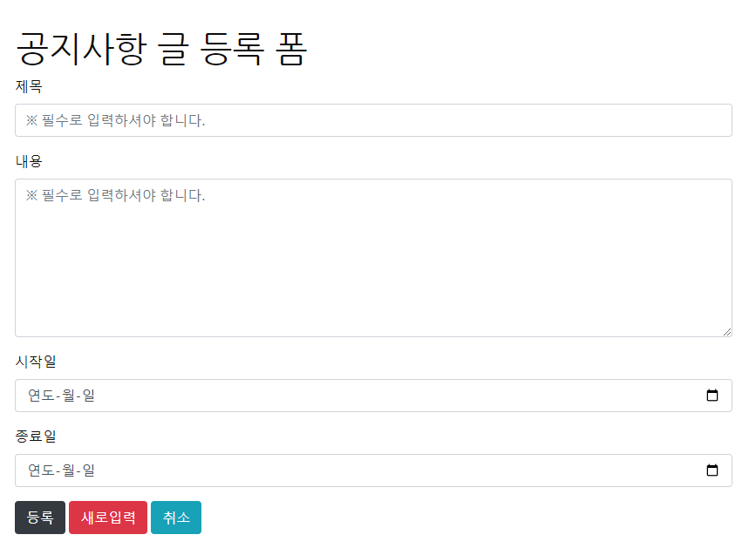
5 – 3 . 공지사항 관리 화면 구현 - 등록
입력 데이터
D1
D1 : 제목(title)
D2 : 내용(content)
D3 : 시작일(startDate)
D4 : 종료일(endDate)
D2
링크
L1 : 교재 등록 처리 – write.do : post -> list.do
L2 : 새로입력 – reset -> write.do
L3 : 취소 – history.back -> list.do
D3
D4
L1
L2
L3

Slide 59
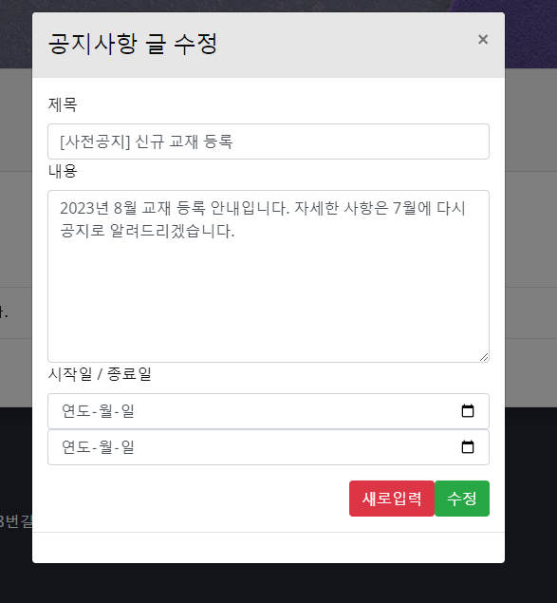
5 – 3 . 공지사항 관리 화면 구현 - 수정
L3
입력 데이터
D1
D1 : 제목(title)
D2 : 내용(content)
D3 : 시작일(startDate)
D4 : 종료일(endDate)
D2
링크
L1 : 교재 등록 처리 – update.do : post -> view.do
L2 : 새로입력 – reset -> update.do
L3 : 취소 – history.back -> view.do
D3
D4
L2
L1

Slide 60
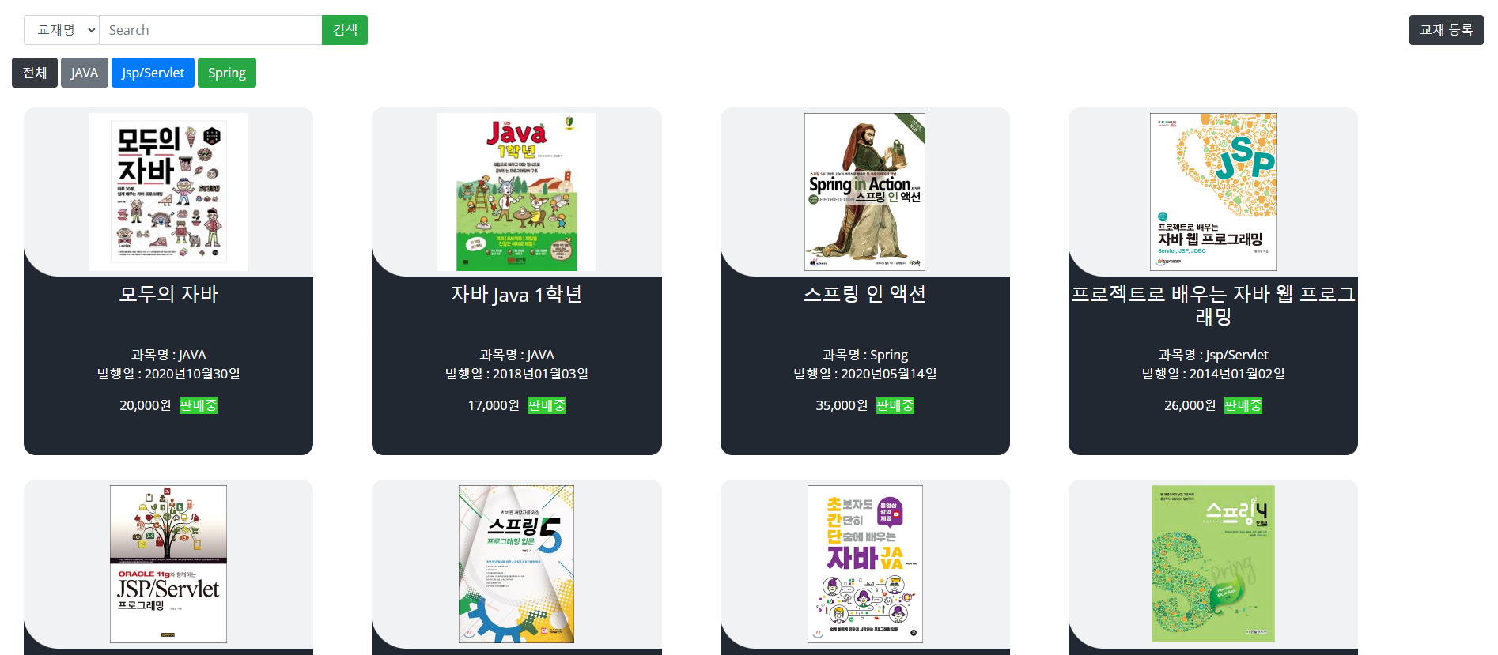
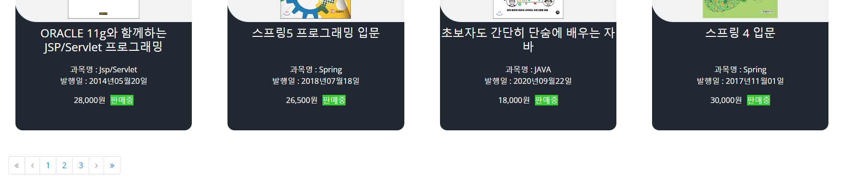
5 – 3 . 교재 관리 화면 구현 - 리스트
D1
D2
L1
L4
L3
L2
관리자 로그인시에만 등록버튼이 보임
D3
D4
입력 데이터
D5
D1 : 검색 항목의 메뉴선택
D2 : 검색 단어 입력
D6
출력 데이터
D7
D8
D3 : 파일이름(filename)
D4 : 교재명(bookName)
D5 : 교재영역(bookDiv)
D6 : 발행일(pubDate)
D7 : 가격(price)
D8 : 상태(status)
링크
L1 : 검색 결과 리스트 - list.do
L2 : 영역별 리스트 - list.do
L3 : 교재 등록 폼 페이지 - write.do : get
L4 : 교재 상세보기 페이지 - view.do
L5 : 페이지 1 2 3… 리스트 - list.do
L5

Slide 61
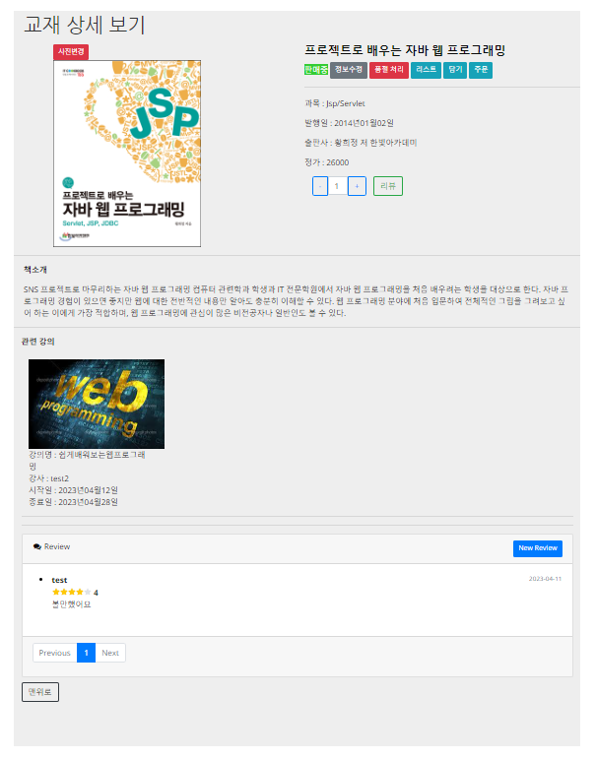
5 - 3. 교재관리 화면 구현 - 상세보기
L1
L2
L3
L4
출력 데이터
D2
D1 : 파일이름(filename)
D2 : 교재명(bookName)
D3 : 상태(status)
D4 : 교재영역(bookDiv)
D5 : 발행일(pubDate)
D6 : 출판사(publisher
D7 : 가격(price)
D8 : 책소개(bookIntroduce)
D9 : 강의사진(image)
D10 : 강의명(title)
D11 : 강사(teacher)
D12 : 시작일(startDate)
D13 : 종료일(endDate)
D14 : 아이디(id)
D15 : 별점(score)
D16 : 리뷰(content)
D3
L5
D1
D4
D5
D6
D7
L6
D8
D9
L7
D10
링크
D12
D11
L1 : 교재 수정 폼 페이지 - update.do : get
L2 : 품절 처리 – delete.do
L3 : 리스트 이동 – list.do
L4 : 담기 처리 – (cart) add.do
L5 : 주문 처리 – (order) buy.do
L6 : 리뷰위치로 이동 – view.do
L7 : 관련강의로 이동 – (course) view.do
L8 : 리뷰 등록 –(review) write.do : get
L9 : 리뷰 페이징 처리 – (review) list.do
L10 : 맨위로 이동 – view.do
D13
L8
D14
D15
D16
L9
L10

Slide 62
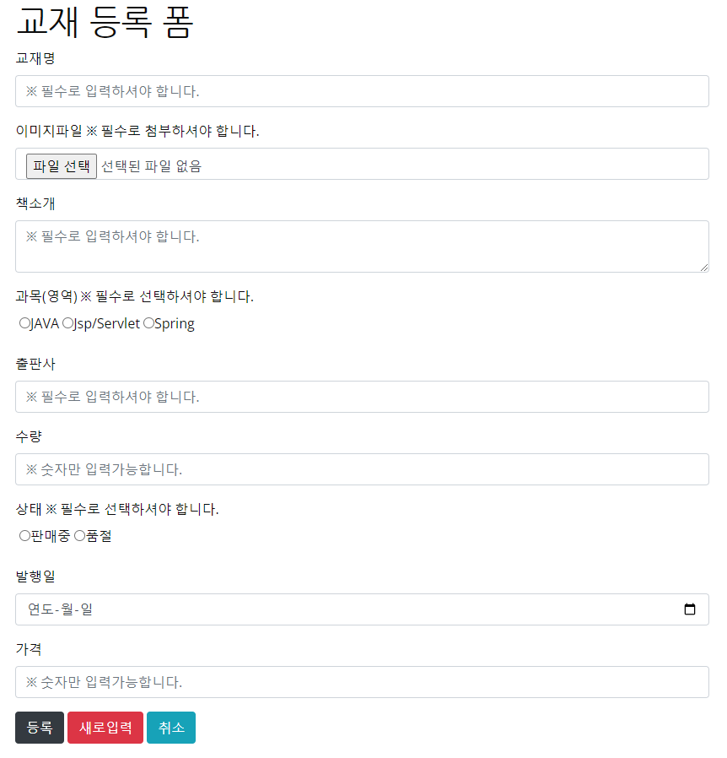
5 – 3 . 교재관리 화면 구현 - 등록
D1
D2
입력 데이터
D3
D1 : 교재이름(bookName)
D2 : 파일이름(filename)
D3 : 교재소개(bookIntroduce)
D4 : 교재영역(bookDiv)
D5 : 출판사(publisher)
D6 : 수량(quantity)
D7 : 상태(status)
D8 : 발행일(pubDate)
D9 : 가격(price)
D4
D5
D6
D7
링크
L1 : 교재 등록 처리 – write.do : post -> list.do
L2 : 새로입력 – reset -> write.do
L3 : 취소 – history.back -> view.do
D8
D9
D1
D2
D3

Slide 63
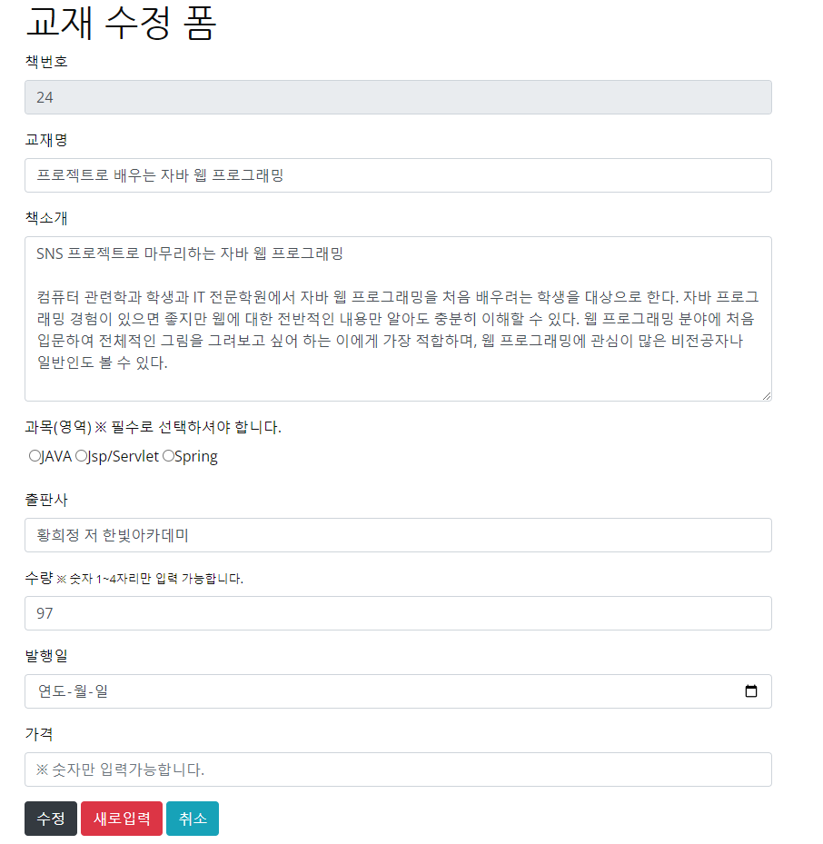
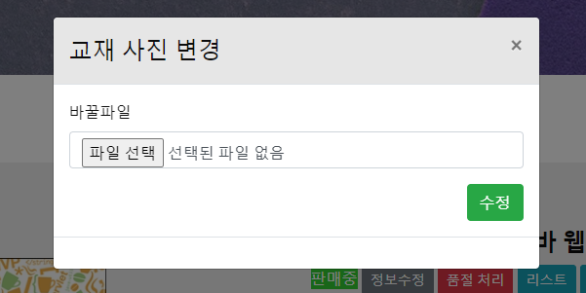
5 – 3 . 교재관리 화면 설계 – 수정
입력 데이터
D1 : 교재영역(bookDiv)
D2 : 교재이름(bookName)
D3 : 교재소개(bookIntroduce)
D4 : 출판사(publisher)
D5 : 발행일(pubDate)
D6 : 재고(quantity)
D7 : 가격(price)
D8
D9 : 파일이름(filename)
D1
D2
D3
링크
L1 : 교재 수정 처리 – update.do : post -> view.do
L2 : 새로입력 – reset
L3 : 취소 - history.back -> view.do
L4 : 이미지 수정 처리 – updateFile.do : post
-> view.do
D4
D5
D6
D7
D9
D8
L4
L1
L2
L3

Slide 64
5 – 3 . 공지사항 관리 DFD – 공지사항 리스트
Notice
DB
List.jsp
No,title,content,writeDate
startDate, endDate, updateDate, hit
jsp
No,title,content,writeDate
startDate, endDate, updateDate, hit
No,title,content,writeDate
startDate, endDate, updateDate, hit
NoticeController
no
No,title,content,writeDate
startDate, endDate, updateDate, hit
NoticeController
no
NoticeController
no
no

Slide 65
5 – 3 . 공지사항 관리 DFD – 공지사항 상세보기
Notice
DB
View.jsp
No,title,content,writeDate
startDate, endDate, updateDate, hit
jsp
No,title,content,writeDate
startDate, endDate, updateDate, hit
No,title,content,writeDate
startDate, endDate, updateDate, hit
NoticeController
no
No,title,content,writeDate
startDate, endDate, updateDate, hit
NoticeController
no
NoticeController
no
no

Slide 66
5 – 3 . 공지사항 관리 DFD – 공지사항 등록
Notice
DB
list.jsp
int
jsp
int
int
NoticeController
No,title,content
writeDate,startDate,endDate
int
NoticeController
No,title,content
writeDate,startDate,endDate
NoticeController
No,title,content
writeDate,startDate,endDate
No,title,content
writeDate,startDate
endDate

Slide 67
5 – 3 . 공지사항 관리 DFD – 공지사항 수정
Notice
DB
view.jsp
int
jsp
int
int
NoticeController
No,title,content
writeDate,startDate,endDate
updateDate
int
NoticeController
No,title,content
writeDate,startDate,endDate
updateDate
NoticeController
No,title,content
writeDate,startDate,endDate
updateDate
No,title,content
writeDate,startDate
endDate, updateDate

Slide 68
5 – 3 . 공지사항 관리 DFD – 공지사항 삭제
Notice
DB
view.jsp
int
jsp
int
int
NoticeController
no
int
NoticeController
no
NoticeController
no
no

Slide 69
5 – 3 . 교재관리 DFD – 교재 리스트
Book
DB
List.jsp
bookNo, fileName
, bookName, bookIntroduce
bookDiv, publisher, status, pubDate, price
jsp
bookNo, fileName
, bookName, bookIntroduce
bookDiv, publisher, status, pubDate, price
bookNo, fileName
, bookName, bookIntroduce
bookDiv, publisher, status,
pubDate, price
BookController
bookNo
bookNo, fileName
, bookName, bookIntroduce
bookDiv, publisher, status,
pubDate, price
BookServiceImpl
bookNo
BookMapper
bookNo
bookNo

Slide 70
5 – 3 . 교재관리 DFD – 교재 상세보기
Book
DB
view.jsp
bookNo, fileName
, bookName, bookIntroduce
bookDiv, publisher, quantity,
status, pubDate, price
jsp
bookNo, fileName
, bookName, bookIntroduce
bookDiv, publisher, quantity,
status, pubDate, price
bookNo, fileName
, bookName, bookIntroduce
bookDiv, publisher, quantity,
status, pubDate, price
BookController
bookNo
bookNo, fileName
, bookName, bookIntroduce
bookDiv, publisher, quantity,
status, pubDate, price
BookServiceImpl
bookNo
BookMapper
bookNo
bookNo

Slide 71
5 – 3 . 교재관리 DFD - 교재등록
Book
DB
list.jsp
int
jsp
int
bookNo, fileName
, bookName, bookIntroduce
bookDiv, publisher, quantity,
status, pubDate, price
int
BookController
bookNo, fileName
, bookName, bookIntroduce
bookDiv, publisher, quantity,
status, pubDate, price
BookServiceImpl
int
bookNo, fileName
, bookName, bookIntroduce
bookDiv, publisher, quantity,
status, pubDate, price
bookNo, fileName
, bookName, bookIntroduce
bookDiv, publisher, quantity,
status, pubDate, price
BookMapper

Slide 72
5 – 3 . 교재관리 DFD - 교재수정
Book
DB
view.jsp
int
jsp
int
int
BookController
bookNo, bookName, bookIntroduce
bookDiv, publisher, quantity,
status, pubDate, price
BookServiceImpl
int
bookNo, bookName, bookIntroduce
bookDiv, publisher, quantity,
status, pubDate, price
BookMapper
bookNo, bookName, bookIntroduce
bookDiv, publisher, quantity,
status, pubDate, price
bookNo, bookName, bookIntroduce
bookDiv, publisher, quantity,
status, pubDate, price

Slide 73
5 – 3 . 교재관리 DFD - 이미지수정
Book
DB
view.jsp
int
jsp
int
int
BookController
bookNo, fileName
BookServiceImpl
int
bookNo, fileName
BookMapper
bookNo, fileName
bookNo, fileName

Slide 74
5 – 3 . 교재관리 DFD – 교재삭제(품절)
Book
DB
view.jsp
jsp
int
int
BookController
bookNo
BookServiceImpl
int
bookNo
BookMapper
bookNo
bookNo

Slide 75
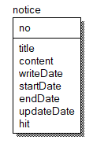
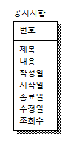
5 – 3 . 공지사항 관리 DB 모델링
Logical
Physical

Slide 76
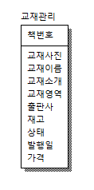
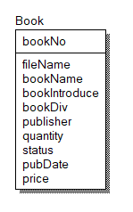
5 – 3 . 교재관리 DB 모델링
Logical
Physical

Slide 77
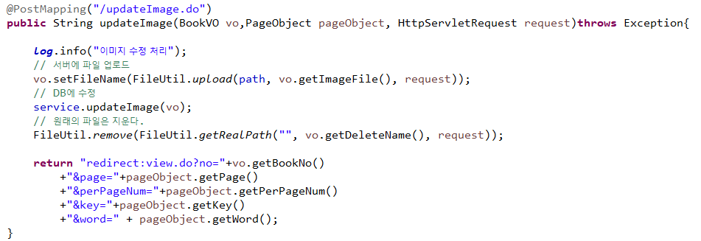
5 – 3 . 핵심코드
Path 경로에 업로드하고 업로드된 이미지는 ImageFile에 설정
설정된 데이터를 FileName에 설정
FileUtil.getRealPath로 절대경로를 구하고 FileUtil.remove로
DeleteName에 저장되어있는 이미지를 삭제

Slide 78
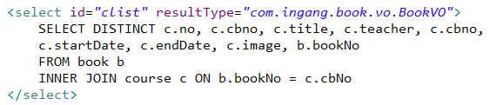
5 – 3 . 핵심코드
관련강의 가져오기
중복제거
중복된 데이터를 제거하고 출력하는 SQL
Book과 course테이블 연결

Slide 79
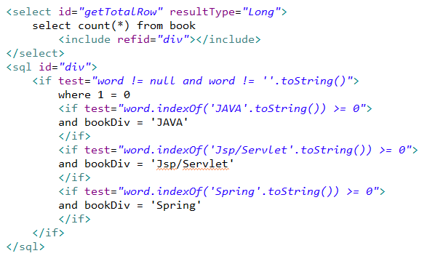
5 – 3 . 핵심코드
들어가는 word에 따라 관련된 페이징 처리가 되도록 설정

Slide 80
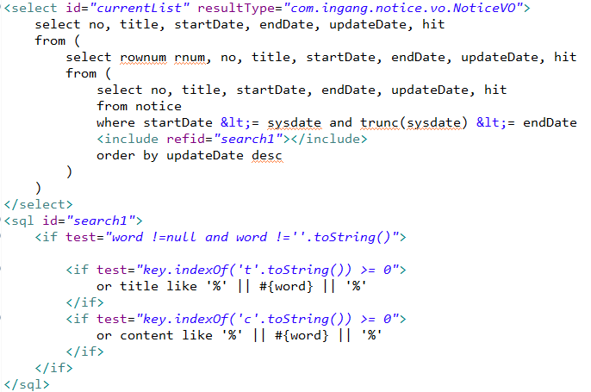



5 – 3 . 오류수정
비회원, 회원 공지리스트
And와 ()를 사용해서 잘못된 sql을 수정
결과가 제대로 출력됨
현재공지중에서 공지가 들어간 제목만
검색 되어야 하지만 다른 공지들도 출력됨

Slide 81



5 – 3 . 오류수정
BookVO에서 fileName을 받아올 ImageFile을 하나 만들어주고 문자열로 받아온뒤
vo.setFileName을 사용해 받아옴
fileName을 문자열로 변환을 못 시켜서 발생한 오류

Slide 82
5. 시연
공지사항 관리
교재 관리

Slide 83
5 . 화면 구현, DFD
DB모델링
강의 결제,
수강 평 관리

Slide 84

5 – 4 . 강의 결제관리 - 화면구현
입력 데이터
D1 : 결제수단(payMethod)
출력 데이터
D1 : 구분
D2 : 강의명(title)
D3 : 강사명(teacher)
D4 : 가격(price)
D5 : 결제 가격(price)
D6 : 이름(name)
D7 : 이메일(email)
D1
D2
D3
D4
D5
D6
D7
링크
L1 : 결제처리 - enroll.do :post -> enrollSuccess.jsp
L2 : 취소 – history.back()
D1
L1
L2

Slide 85



5 – 4 . 강의 결제관리 - 화면구현

Slide 86

5 – 4 . 강의 결제관리 - 화면구현
L3
L2
출력 데이터
D1 : 강의 이미지(image)
D2 : 강의명(title)
D3 : 학습시작일(payDate)
D4 : 최근수강일(viewDate)
D5 : 학습진행률(viewRatio)
D6 : 강사명(teacher)
D1
링크
D2
L1 : 강의정보 – /course/view.do
L2 : SORT – 학습중/완강
L3 : 정렬변경 – 제목순/최근학습순/최근신청순
D3
D4
D5
D6
L1

Slide 87

5 - 4 . 강의 결제관리 - 화면구현
L2
출력 데이터
D1 : 주문일
D2 : 주문번호
D3 : 강의명
D4 : 총 결제금액
D5 : 결제상태
D1
D2
D3
D4
D5
링크
L1 : 페이지 이동
L2 : 상세보기 – /enroll/enrollView.do
L1

Slide 88

5 - 4 . 강의 결제관리 - 화면구현
입력 데이터
D1
D2
D3
D1 : 취소할 강의 선택
출력 데이터
D1 : 주문번호(eno)
D2 : 주문일(payDate)
D3 : 주문상태(status)
D4 : 강의 이미지(image)
D5 : 강의 시작일(startDate)
D6 : 강의명 (title)
D7 : 강사명(teacher)
D8 : 강의가격(price)
D9 : 결제상태(status)
D10 : 총 결제금액(totalPrice)
D11 : 환불금액(cancelPrice)
D12 : 결제수단(payMethod)
D4
D5
D6
D7
D1
D8
D9
링크
D10
D11
L1 : 목록으로 - /enroll/enrollList.do
L2 : 결제취소 - /enroll/delete.do
D12
L1
L2

Slide 89



5 - 4 . 강의 결제관리 - 화면구현

Slide 90


5 - 4 . 강의 결제관리 - 화면구현
D1
D1
입력 데이터
D1 : 별점(score)
D2 : 리뷰내용(content)
D2
출력 데이터
L1
D1 : 총 개수(totalcount)
D2 : 별점(score)
D3 : 수강평 작성자(name)
D4 : 수강평 내용(content)
D5 : 수강평 작성일(writeDate)
D6 : 좋아요 개수(likecnt)
L1
D2
D3
링크
D4
D6
L1 : 수강평등록 - /coReview/write.do
L2 : 정렬변경 – 좋아요/최신/높은평점/낮은평점
D5

Slide 91




5 - 4 . 강의 결제관리 - 화면구현

Slide 92



5 - 4 . 강의 결제관리 - 화면구현

Slide 93
5 – 4 . 강의 결제 DFD - 결제하기
/enroll/orderList.do
/enroll/viewDetail.do
eDetail
Enroll
enrollSuccess.jsp
/enroll/enroll.do
int
EnrollController
no, id, price,
payMethod, title
int
EnrollServiceImpl
no, id, price,
payMethod, title
EnrollMapper
no, id, price,
payMethod, title
no, id, price,
payMethod, title

Slide 94
5 - 4 . 강의 결제 DFD – 결제 내역
enrollList.jsp
EnrollVO
enrollList
VIEW
EnrollVO
( pno, image, payDate,
viewDate, viewRatio, title,
teacher_name, no )
/enroll/orderList.do
EnrollVO
EnrollController
Id, pageObject
EnrollVO
EnrollServiceImpl
Id, pageObject
EnrollMapper
Id, pageObject
Id, pageObject

Slide 95
5 – 4 . 강의 결제 DFD – 결제 내역 상세보기
enrollVO
enrollView
VIEW
orderView.jsp
enrollVO
( Image, title, teacher, payDate,
Price, payStatus, status, payMethod,
Totalprice, eno, pno, teacher_name,
startDate, no, cancelPrice )
/enroll/orderView.do
enrollVO
EnrollController
id, eno
enrollVO
EnrollServiceImpl
id, eno
EnrollMapper
id, eno
id, eno

Slide 96
5 – 4 . 강의 결제 DFD – 결제 취소
redirect:/enroll/orderList.do
eDetail
Enroll
/enroll/delete.do
EnrollController
eno, pnoList,
pricelist, id
EnrollServiceImpl
eno, pnoList,
pricelist, id
EnrollMapper
eno, pnoList,
pricelist, id
eno, pnoList,
pricelist, id

Slide 97
5 – 4 . 강의 결제 DFD – 내 강의 목록
enrollVO
EnrollList
VIEW
enrollList.jsp
enrollVO
( pno, image, payDate,
viewDate, viewRatio, title,
teacher_name, no )
/enroll/enrollList.do
enrollVO
EnrollController
id, pageObject
enrollVO
EnrollServiceImpl
id, pageObject
EnrollMapper
id, pageObject
id, pageObject

Slide 98
5 – 4 . 수강 평 DFD – 수강 평 리스트
CoReviewVO,
List<Rno>
View.jsp
c_ReviewList
VIEW
/review/list.do
CoReviewVO
(pno, rno, id, name, Content,
writeDate, Score, likecnt)
List<Rno>
(rno)
CoReviewVO,
List<Rno>
CoReviewController
(no, sort, pageObject)
(id, no)
CoReviewVO,
List<Rno>
CoReviewServiceImpl
(no, sort, pageObject)
(id, no)
CoReviewMapper
(no, sort, pageObject)
(id, no)
(no, sort, pageObject)
(id, no)

Slide 99
5 – 4 . 수강 평 DFD – 수강 평 작성
/review/list.do
review
View.jsp
/review/write.do
CoReviewController
id, no, content, score
CoReviewServiceImpl
id, no, content, score
CoReviewMapper
id, no, content, score
id, no, content, score

Slide 100
5 – 4 . 수강 평 DFD – 수강 평 수정
/review/list.do
review
View.jsp
/review/update.do
CoReviewController
id, pno, content, score
CoReviewServiceImpl
id, pno, content, score
CoReviewMapper
id, pno, content, score
id, pno, content, score

Slide 101
5 – 4 . 수강 평 DFD – 수강 평 삭제
/review/list.do
review
View.jsp
/review/delete.do
CoReviewController
pno, id
CoReviewServiceImpl
pno, id
CoReviewMapper
pno, id
pno, id

Slide 102


5 – 4 . 강의 결제 평 관리 DB 모델링
Logical
Physical

Slide 103

5 - 4 . 핵심코드
VIEW에서 리스트를 SELECT를 해서 여러 개를 샀을 경우 리스트에 동일한 항목이 여러 번 나오는 경우가 생김.
예약번호를 기준으로 파티션을 나눠서 동일한 예약번호 중에서 한 개만 가져와, 리스트에 한 개만 표시

Slide 104

5 - 4 . 핵심코드
리뷰 수정 시 클릭한 행의 내용과 별점을 가져올 때
감싸고 있는 가장 가까운 div를 찾고 그 밑의 별점과 내용을
찾아서 필요한 정보를 가져오는 코드

Slide 105



5 - 4 . 오류수정
Mapper interface와 xml파일의 이름을 다르게 지정해 mapper를 제대로 읽어오지 못해 오류 발생

Slide 106
5. 시연
강의 결제 관리

Slide 107
5 . 화면 구현, DFD
DB모델링
교재 결제 관리

Slide 108


5 – 5 . 교제 결제 관리 - 화면 구현 주문 리스트
입력 데이터
D1
D2
D1 : 검색 항목의 메뉴선택
D2 : 검색 단어 입력
L1:한 줄
D1
D2
D3
D7
D9
출력 데이터
D5
D6
D8
D1 : 주문번호(ordNo)
D2 : 아이디(id), 이름(name)
D3 : 주문일(orderDate)
D4 : 도착일(arriveDate)
D5 : 교재 이미지(filename)
D6 : 수량(quantity)
D7 : 교재 이름(bookName), 구분(bookDiv)
D8 : 배송상태(dlvCondition)
D9 : 총 가격(totalPrice)
링크
D4
L1 : 주문 상세보기 페이지 이동
L2 : 페이지 이동
L2

Slide 109

5 – 5 . 교제 결제 관리 - 화면 구현
주문 리스트(배송 상태 변경)
입력 데이터
D1
D1 : 배송상태(dlvCondition)
출력 데이터
D2
D1 : 주문번호(ordNo)
D2 : 배송상태(dlvCondition)
D1
링크
L1
L2
L1 : 변경 처리 후 모달 창 숨기기
L2 : 모달 창 숨기기

Slide 110


5 – 5 . 교제 결제 관리 - 화면 구현
내 주문 목록
입력 데이터
D1 : 검색 항목의 메뉴선택
D2 : 검색 단어 입력
D1
D2
L2
출력 데이터
D2
D4
D3
D1 : 주문일(orderDate)
D2 : 도착일(arriveDate)
D3 : 배송상태(dlvCondition)
D4 : 주문번호(ordNo)
D5 : 교재 이미지(filename)
D6 : 가격(Price)
D7 : 교재 이름(bookName), 구분(bookDiv)
D8 : 총 가격(totalPrice)
D5
D7
D6
L1
D8
D1
링크
L1 : 교재 상세보기 페이지 이동
L2 : 주문 상세보기 페이지 이동
L3 : 페이지 이동
L3

Slide 111


5 – 5 . 교제 결제 관리 - 화면 구현
주문 상세 보기
입력 데이터
D1,D2
D3
D1 : 검색 항목의 메뉴선택
D2 : 검색 단어 입력
D4
D5
출력 데이터
D6
D7
D1 : 주문일(orderDate)
D2 : 도착일(arriveDate)
D3 : 주문번호(ordNo)
D4 : 배송상태(dlvCondition)
D5 : 교재 이름(bookName), 구분(bookDiv)
D6 : 교재 이미지(filename)
D7 : 가격(Price)
D8 : 받는사람(name)
D9 : 배송지(dlvAdress)
D10 : 전화번호(tel)
D11 : 구매자 아이디(id)
D12 : 결제 수단(payMethod)
D13 : 총 가격(totalPrice)
L1
D8
D9
D10
D11
링크
D12
D13
L1 : 교재 상세보기 페이지 이동
L2 : 이전 메뉴로 돌아가기 처리
L3 : 주문 삭제 처리
L2
L3

Slide 112

5 – 5 . 교재 결제 관리 - 화면 구현
교재 주문 하기
입력 데이터
D1
D1 : 결제수단(payMethod)
D2
출력 데이터
D3
L3
D1 : 아이디(id)
D2 : 주소(address)
D3 : 전화번호(tel)
D4 : 교재 이미지(fileName)
D5 : 교재 이름(bookName), 구분(bookDiv)
D6 : 교재 가격(price)
D7 : 구매 수량(quantity)
D5
L1
D4
D6
D7
링크
L1 : 교재 상세보기 페이지 이동
L2 : 주문 하기 처리
L3 : 배송정보변경 모달창
D6
D1
D8
L2

Slide 113

5 – 5 . 교재 결제 관리 - 화면 구현
교재 주문 하기(배송 정보 변경)
입력 데이터
D1
D1
D1 : 받는사람(name)
D2 : 주소(dlvAddress)
D3 : 전화번호(tel)
D2
D2
출력 데이터
D3
D3
D1 : 받는사람(name)
D2 : 주소(address)
D3 : 전화번호(tel)
L1
L2
링크
L1 : 적용 후 교재 결제 페이지로 다시 이동
L2 : 적용하지않고 다시 이동

Slide 114


5 – 5 . 교재 리뷰 관리 - 화면 구현
리뷰 리스트
출력 데이터
D1 : 아이디(id)
D2 : 작성일(writeDate)
D3 : 별점(score)
D4 : 내용(content)
링크
L1 : 클릭시 수정,삭제 모달창 보이게
L2 : 리뷰 등록 모달창 보이게
L3 : 리뷰 페이지 이동
L2
L1
D1
D3
D4
L2

Slide 115

5 – 5 . 교재 리뷰 관리 - 화면 설계
리뷰 등록
D1
입력 데이터
D2
D1 : 별점(score)
D2 : 내용(content)
링크
L1 : 클릭 시 등록 처리 후 모달 창 숨기기
L2 : 클릭 시 취소 처리 후 모달 창 숨기기
L1
L2

Slide 116

5 – 5 . 교재 리뷰 관리 - 화면 설계
리뷰 수정 / 삭제
입력 데이터
D1 : 별점(score)
D2 : 내용(content)
D1
D1
D2
출력 데이터
D1 : 리뷰번호(rno)
D2 : 별점(score)
D3 : 내용(content)
D3
D2
링크
L1 : 클릭 시 수정 처리 후 모달 창 숨기기
L2 : 클릭 시 삭제 처리 후 모달 창 숨기기
L3 : 클릭 시 처리 없이 모달 창 숨기기
L1
L2
L3

Slide 117
5 – 5 . 교재 결제 DFD - 주문하기
OrderTable
jsp
int
OrderController
no, id, name, tel, dlvAdress,
quantity, payMethod
int
OrderServiceImpl
no, id, name, tel, dlvAdress,
quantity, payMethod
OrderMapper
no, id, name, tel, dlvAdress,
quantity, payMethod
no, id, name, tel, dlvAdress,
quantity, payMethod, totalPrice

Slide 118
5 - 5 . 교재 주문 DFD – 주문 리스트
ordNo, orderDate, arriveDate,
dlvCondition, totalPrice, filename,
bookName, bookDiv, quantity
List.jsp
OrderTable
jsp
ordNo, orderDate, arriveDate,
dlvCondition, totalPrice, filename,
bookName, bookDiv, quantity
ordNo, orderDate, arriveDate,
dlvCondition, totalPrice, filename,
bookName, bookDiv, quantity
OrderController
id
ordNo, orderDate, arriveDate,
dlvCondition, totalPrice, filename,
bookName, bookDiv, quantity
OrderServiceImpl
id
OrderMapper
id
id

Slide 119
5 - 5 . 교재 주문 DFD – 내 주문 목록
ordNo, orderDate, arriveDate,
dlvCondition, totalPrice, filename,
bookName, bookDiv
myList.jsp
OrderTable
jsp
ordNo, orderDate, arriveDate,
dlvCondition, totalPrice, filename,
bookName, bookDiv
ordNo, orderDate, arriveDate,
dlvCondition, totalPrice, filename,
bookName, bookDiv
OrderController
id
ordNo, orderDate, arriveDate,
dlvCondition, totalPrice, filename,
bookName, bookDiv
OrderServiceImpl
id
OrderMapper
id
id

Slide 120
5 – 5 . 교재 주문 DFD – 주문 내역 상세보기
ordNo, orderDate, arriveDate,
dlvCondition, totalPrice, filename,
bookName, bookDiv, quantity,
name, tel, dlvAdress, payMethod, id
View.jsp
OrderTable
List.jsp
ordNo, orderDate, arriveDate,
dlvCondition, totalPrice, filename,
bookName, bookDiv, quantity,
name, tel, dlvAdress, payMethod, id
ordNo, orderDate, arriveDate,
dlvCondition, totalPrice, filename,
bookName, bookDiv, quantity,
name, tel, dlvAdress, payMethod, id
OrderController
Id, ordNo
ordNo, orderDate, arriveDate,
dlvCondition, totalPrice, filename,
bookName, bookDiv, quantity,
name, tel, dlvAdress, payMethod, id
OrderServiceImpl
Id, ordNo
OrderMapper
Id, ordNo
Id, ordNo

Slide 121
5 – 5 . 교재 주문 DFD – 배송 상태 변경
List.jsp
OrderTable
int
OrderController
ordNo, dlvCondition
int
OrderServiceImpl
ordNo, dlvCondition
OrderMapper
ordNo, dlvCondition
ordNo, dlvCondition

Slide 122
5 – 5 . 교재 주문 DFD – 주문 내역 삭제
View.jsp
OrderTable
int
OrderController
ordNo, dlvCondition
int
OrderServiceImpl
ordNo, dlvCondition
OrderMapper
ordNo, dlvCondition
ordNo, dlvCondition

Slide 123
5 – 5 . 교재 리뷰 DFD – 리뷰 리스트
List.jsp
Book_Review
rno, id, content,
writeDate, score
jsp
rno, id, content,
writeDate, score
rno, id, content,
writeDate, score
BookReviewController
bookNo
rno, id, content,
writeDate, score
BookReviewServiceImpl
bookNo
BookReviewMapper
bookNo
bookNo

Slide 124
5 – 5 . 교재 리뷰 DFD – 리뷰 작성
Book_Review
List.jsp
int
BookReviewController
bookNo, id
content, score
int
BookReviewServiceImpl
bookNo, id
content, score
BookReviewMapper
bookNo, id
content, score
bookNo, id
content, score

Slide 125
5 – 5 . 교재 리뷰 DFD – 리뷰 수정
Book_Review
List.jsp
int
BookReviewController
rno, id
content, score
int
BookReviewServiceImpl
rno, id
content, score
BookReviewMapper
rno, id
content, score
rno, id
content, score

Slide 126
5 – 5 . 교재 리뷰 DFD – 리뷰 삭제
Book_Review
List.jsp
int
BookReviewController
rno, id
int
BookReviewServiceImpl
rno, id
BookReviewMapper
rno, id
rno, id

Slide 127


5 – 5 . 교재 결제, 교재 후기 관리 - DB 모델링
Logical
Physical

Slide 128



5 - 5 . 핵심코드
- 구매하기
OrderServiceImpl
OrderMapper.xml

Slide 129


5 - 5 . 핵심코드
- 리뷰(댓글형식)
BookReviewMapper.xml
교재 번호와 아이디로 max(detailNo)를 가져와서 교재 구매여부를 체크.
.
.
.

Slide 130



5 - 5 . 핵심코드
- 배송 상태 변경
List.jsp – 배송 상태 변경 모달
JS
해당하는 주문번호와 배송상태를
세팅 후 모달 창 보여지게
SQL Developer - Trigger

Slide 131

5 - 1 . 오류수정
날짜 형식이 안 맞춰져서 나왔다

Slide 132
5. 시연
교재 결제 관리

Slide 133
5 . 화면 구현, DFD
DB모델링
장바구니 관리

Slide 134

5 - 6 . 장바구니 화면 구현 – 리스트

Slide 135

5 - 6 . 장바구니 화면 구현 - 결제

Slide 136
9. 장바구니 DFD - 리스트
Cart
Pino, id, title,price,bookName,
no, quantity,fileName
CartList.jsp
Pino, id, title,price,bookName,
no, quantity,fileName
Pino, id, title,price,bookName,
no, quantity,fileName
CartController
id
Pino, id, title,price,bookName,
no, quantity,fileName
CartServiceImpl
id
CartMapper
id
id

Slide 137
9. 장바구니 DFD - 교재 등록
Cart
book/view.jsp
int
int
CartController
id, bookNo, quantity
int
CartServiceImpl
id, bookNo, quantity
CartMapper
id, bookNo, quantity
id, bookNo, quantity

Slide 138
9. 장바구니 DFD - 강의 등록
Cart
book/view.jsp
int
int
CartController
id, no
int
CartServiceImpl
id, no
CartMapper
id, no
id, no

Slide 139
9. 장바구니 DFD - 수정
Cart
CartList.jsp
int
int
CartController
cartNo, qauntity
int
CartServiceImpl
cartNo, qauntity
CartMapper
cartNo, qauntity
cartNo, qauntity

Slide 140
9. 장바구니 DFD - 전체삭제
Cart
CartList.jsp
int
int
CartController
id
int
CartServiceImpl
id
CartMapper
id
id

Slide 141
9. 장바구니 DFD – 강의 결제하기
eDetail
enroll
jsp
int
CartOrderController
int
Int,eno
int
id, payMethod, totalPrice, title
Pno, no, eno
CartOrderServiceImpl
int
id, payMethod, totalPrice, title
EnrollMapper
id, payMethod, totalPrice, title
id, payMethod,
totalPrice, title

Slide 142
9. 장바구니 DFD – 교제 결제하기
Order_detail
orderTable
int
jsp
CartOrderController
int
Int, ordNo
int
id, totalPrice, dlvAdress,
name, tel, payMethod
detailNo, quantity,
bookNo, ordNo
int
CartOrderServiceImpl
id, totalPrice, dlvAdress,
name, tel, payMethod
EnrollMapper
id, totalPrice, dlvAdress,
name, tel, payMethod
id, totalPrice,
dlvAdress,
name, tel, payMethod

Slide 143


5 - 6 . 장바구니 DB 모델링
Logical
Physical

Slide 144




5 - 6 . 핵심코드 – 장바구니 중복 체크 후 처리(교재)

Slide 145


5 - 1 . 핵심코드 – 장바구니 중복 체크 후 처리(강의)

Slide 146


5 - 1 . 핵심코드 – 장바구니 결제 후 자동 삭제

Slide 147


5 - 1 . 오류수정
org.mybatis.spring.MyBatisSystemException: nested exception is org.apache.ibatis.executor.ExecutorException: A query was run and no Result Maps were found for the Mapped Statement 'com.ingang.cart.mapper.CartMapper.searchBook'. It's likely that neither a Result Type nor a Result Map was specified.
rsultType 을 누락 하여 발생한 오류
Result type 을 추가하여 오류를 수정함.

Slide 148
5. 시연
장바구니 관리

Slide 149
5 . 화면 구현, DFD
DB모델링
멘토링(채팅)
관리

Slide 150

5 - 7. 멘토링 관리 - 화면구현
D7
입력 데이터
D1 : 분야 선택(field)
D1
D2
D3
D4
D5
D6
출력 데이터
D1 : 멘토링 식별자(mno)
D2 : 분야(field)
D3 : 머리말(head)
D4 : 경력(career)
D5 :현직(incumbent)
D6 : 멘토 아이디(mid)
D7 : 읽지 않은 메시지 개수(unreadCount)
D1
L1
링크
L1 : 분야 별 검색하기 – flist.do
L2 : 멘토 지원하기 – /m_apply/write.do -post
L3 : 진행 중인 상담 목록 : /messageroom/list.do
D7
L2
L3

Slide 151

5 - 7. 멘토링 관리 – 화면구현
출력 데이터
D1
D1 : 프로필 이미지(memberimg)
D2 : 멘토 아이디(mid)
D3 : 머리말(head)
D4 : 분야(field)
D5 :경력(career)
D6 : 현직(incumbent)
D7 : 멘토 소개글(intro)
D8 : 강의료(lecfee)
D9 : 예약 가능 시작 날짜(avaStartDate)
D10 : 예약 가능 마감 날짜(avaEndDate)
D11 : 예약 가능 시작 시각(avaStartTime)
D12 : 예약 가능 끝 시각(avaEndTime)
D2
D3
D4
D5
D6
D7
링크
D8
L1 : 수정하기– update.do - post
L2 : 접수마감 – deadline.do
D9
D10
D11
D12
L1
L2

Slide 152


5 - 7 . 멘토링관리 – 화면구현 - 등록
D1
입력 데이터
D2
D1 : 머리말(head)
D2 : 분야(field)
D3 : 경력(career)
D4 : 현직(incumbent)
D5 : 멘토 소개글(intro)
D6 : 예약 가능 시작 날짜(avaStartDate)
D7 : 예약 가능 마감 날짜(avaEndDate)
D8 : 예약 가능 시작 시각(avaStartTime)
D9 : 예약 가능 끝 시각(avaEndTime)
D10 : 강의료(lecfee)
D3
D4
D5
링크
D6
L1 : 등록하기 – write.do
L2 : 새로입력 - reset
L3 : 취소 – history.back()
D7
D8
D9
D10
L1
L2
L3

Slide 153

5 - 7 . 멘토링관리 - 화면구현 - 수정
D1
입력 데이터
D2
D1 : 머리말(head)
D2 : 분야(field)
D3 : 경력(career)
D4 : 현직(incumbent)
D5 : 멘토 소개글(intro)
D6 : 예약 가능 시작 날짜(avaStartDate)
D7 : 예약 가능 마감 날짜(avaEndDate)
D8 : 예약 가능 시작 시각(avaStartTime)
D9 : 예약 가능 끝 시각(avaEndTime)
D10 : 강의료(lecfee)
D3
D4
D5
링크
D6
L1 : 수정 – update.do
L2 : 새로입력 - reset
L3 : 취소 – history.back()
D7
D8
D9
D10
L1
L2
L3

Slide 154

5 - 7 . 멘토링관리 - 화면구현
입력 데이터
D1 : 분야(field)
D2 : 경력 인증(cer_career)
D1
링크
L1 : 지원하기 – /m_apply/write.do
L2 : 새로입력 - reset
L3 : 취소 – history.back()
D2
L1
L2
L3

Slide 155

5 - 7 . 멘토링관리 - 화면구현
입력 데이터
D1 : 아이디(id)
D2 : 분야(field)
D3 : 경력 인증(cer_career)
D1
D2
D3
L1
링크
L1 : 승인 – /member/mentoApp.do

Slide 156

5 - 7 . 멘토링관리 - 화면구현
D7
출력 데이터
D1 : 예약 가능 시작 날짜(avaStartDate)
D2 : 예약 가능 끝 날짜(avaEndDate)
D3 : 수강료(lecfee)
D1
D2
D1
입력 데이터
D2
D1 : 예약 날짜(resDate)
D2 : 예약 시간(resTime)
D3 : 멘토에게 한마디(greetings)
D3
링크
D3
L1 : 멘토링 신청하기– write.do
L2 : 새로 입력– reset
L3 : 취소 – history.back()
L1
L2
L3

Slide 157

5 - 7 . 멘토링관리 - 화면구현
D1
D2
D3
D4
D5
D6
출력 데이터
D7
D1 : 방 번호(roomno)
D2 : 프로필(memberImg)
D3 : 아이디(par1 or 2)
D4 : 최근 메시지(lmcontent)
D5 : 상담 시간(resDate,resTime)
D6 : 방 상태(roomstatus)
D7 : 읽지 않은 메시지 개수 (unreadcount1 or 2)
L2
L1
L3
L4
링크
L1 : 대화방 입장– /message/list.do
L2 : 승인– updatea.do
L3 : 거절 – updater.do
L4 : 종료 – updatet.do

Slide 158

5 - 7 . 멘토링관리 - 화면구현
D2
D1
D3
출력 데이터
D1 : 프로필 (memberImg)
D2 : 내용(content)
D3 : 보낸 날짜(sendDate)
입력 데이터
D1 : 내용(content)
링크
D2
L1 : 메시지 보내기– write.do
D3
D1
L1

Slide 159
10. 멘토링 DFD - 리스트
mentoring
List.do
mentoring<vo>
Head,field,career,incumbent,
profileImage, id
jsp
mentoring<vo>
Head,field,career,incumbent,
profileImage, id
MentoringController
PageObject
mentoring<vo>
Head,field,career,incumbent,
profileImage, id
Mentoring
ServiceImpl
PageObject
MentoringMapper
PageObject

Slide 160
10. 멘토링 DFD - 상세보기
mentoring
Mentoring<vo>
view.do
jsp
Mentoring<vo>
MentoringController
mno
Mentoring<vo>
Head,field,career,incumbent,
profileImage, intro, lecFee aStartDate, aEndDate, aStartTime, aEndTime , Id
Mentoring
ServiceImpl
mno
MentoringMapper
mno

Slide 161
10. 멘토링 DFD – 멘토링 글 등록
mentoring
List.do
Mentoring<vo>
jsp
write.do
Mentoring<vo>
MentoringController
Id, MentoringVO
(Head,field,career,incumbent,
memberImg, intro, lecFee avaStartDate, avaEndDate, avaStartTime, avaEndTime , Id
)
Mentoring<vo>
Head,field,career,incumbent,
memberImg, intro, lecFee avaStartDate, avaEndDate, avaStartTime, avaEndTime , Id
Mentoring
ServiceImpl
Id, MentoringVO
MentoringMapper
Id, MentoringVO

Slide 162
10. 멘토링 DFD - 수정하기
mentoring
jsp
MentoringController
Id,Mno
Mentoring
ServiceImpl
Id,Mno
MentoringMapper
Id,Mno

Slide 163


5 – 7 . 멘토링(채팅) DB 모델링
Logical
Physical

Slide 164


5 - 1 . 핵심코드
대화방의 상태가 예약 날짜와 시간이 됐을 때,
스케줄러에서 대화방의 상태를 ‘진행중’으로 바꿔주고
예약 날짜와 시간이 지나면
대화방의 상태를 ‘종료’로 바꿔준다.

Slide 165



5 - 1 . 오류수정
“요소 콘텐츠는 올바른 형식의 문자 데이터 또는 마크업 으로 구성되어야 합니다.”라는 오류가 뜨는데
Xml이나 html에서는 “<“기호를 특수문자 취급하기 때문에 “<“문자를 그냥 쓰게 된다면 태그가 시작된다고 오인할 수 있다.
그래서 예약된 문자를 나타내기 위해서는 “이스케이프 시퀀스”라고 부르는 기호들을 써야한다.

Slide 166
5. 시연
멘토링(채팅)
관리

Slide 167
6 . 차후 개발 내용
후기

Slide 168
이수종
차후 개발 내용
개발후기
Api를 활용할수 있어서 재미있었다.

Slide 169
김태웅
차후 개발 내용
등록, 수정 시 멤버 목록에서 담당자 선택할 수 있게,
교재 이미지 고를 수 있게 만들기
개발후기
내가 작성한 데이터가 화면에 뿌려질 때마다 신기하다.
중간중간 팀원들이 개발한 걸 훑어볼 때 저걸 어떻게 했지..
라는 생각을 하면서 공부해서 할 수 있는게 많아지면 재미있어 질 수
있겠다 라고 느끼는 프로젝트였다.
잘 안되면 무작정 붙잡고 있지 말고 물어보는 것도 필요하다고 느꼈지만..
물어보는게 생각보다 어렵다.

Slide 170
조용상
차후 개발 내용
- 공통 : 등록, 수정,삭제 처리 한 뒤 ~~ 되었습니다. 모달창 추가
교재 : 출판사와 글쓴이 따로 분리
품절된 교재는 비회원 회원 교재 리스트에서 제거
공지 : 내용 부분 기본 폰트 크기보다 좀더 크게 해줄 문장들
크게 해주기
개발후기
기본적인 CRUD를 맡아서 배운 내용을 복습한다는 생각으로 했습니다.
초기에 구상 한대로 최대한 해보려 했으나 개발 도중 기능을 더 추가해서
초기보다 바뀐 부분들도 있어 아쉽습니다. 미리 초기 구상단계에서
더 많이 생각 해야겠습니다.

Slide 171
배상현
차후 개발 내용
강의를 일정부분 이상 수강한 경우 환불 불가
수강 종료일에서 일정기간 남은 경우 환불 불가
개발후기
이번 프로젝트에서도 초기 설계에서 바뀐 부분이 많았다.
초기 설계가 구체적이지 않고, 대략적인 개발 내용들을
생각하지 않았기 때문인 것 같다. 처음에 여러가지 경우의 수를
생각하고 설계를 한다면 개발할 때 더 쉽게 개발을 진행할 수 있을 것 같다.

Slide 172
석지훈
차후 개발 내용
팀원들과 회의하며 계획했던 요구사항들은 완료해서
추가로 교재 리뷰의 좋아요 기능을 개발하고 싶다.
개발후기
교재의 주문 관리와 리뷰 관리를 맡아서 개발하였는데
이번 프로젝트를 통해서 데이터의 흐름과 데이터를 주고 받을 때,
출력할 때 어떻게 해야 하는지 이해할 수 있었던 개발이었습니다.
함께한 팀원 분들 모두 고생하셨습니다.

Slide 173
강세형
차후 개발 내용
장바구니 결제 중
배송지 입력 시 직접 타이핑 해야 하기 때문에 오타 / 편의성 문제가
있어 API를 이용하여 배송지를 입력 받게 할 예정
UI 업데이트 예정
개발후기
프로젝트를 진행하며
느낀 점은 기본기가
부족하다고 다시 한번 느꼈다.
취업 전, 취업 후
자바 -> 스프링 까지 다시 한번 공부 해야겠다고 느꼈다.

Slide 174
조용우
차후 개발 내용
예약 가능한 항목 정의 :
같은 시간대에 예약이 이미 차있는 경우 예약을 막아야한다.
예약 알림:
예약 승인이 되거나 거부가 된다면 지원자에게 알림을 제공해야한다.
개발후기
많은 변경 사항으로 인해 초기 설계와 달라진 부분이 많았습니다.
이에 따라 설계 수정에 상당한 시간을 투자했고, 따라서 결과물이
많이 아쉬웠습니다. 그러나 팀원들의 지원 덕분에 프로젝트를
일정 내에 완료할 수 있었고, 이에 대해 매우 감사했습니다.
하지만 문제나 오류를 스스로 해결할 수 있는 능력이 부족하다는 것을
느꼈고, 프로그래밍적 사고 능력을 강화 해야겠다는 생각이 들었습니다.

